Slide 1

臺北市十二年
國民基本教育
109學年
適性入學宣導

Slide 2

簡報大綱
政策架構
108高中課綱與大學招考連動
國中教育會考
  109基北區適性入學管道
  適合學術傾向學生的入學管道
  適合職業傾向學生的入學管道
  其他
適性入學重要日程
相關資源網站

Slide 3


Slide 4

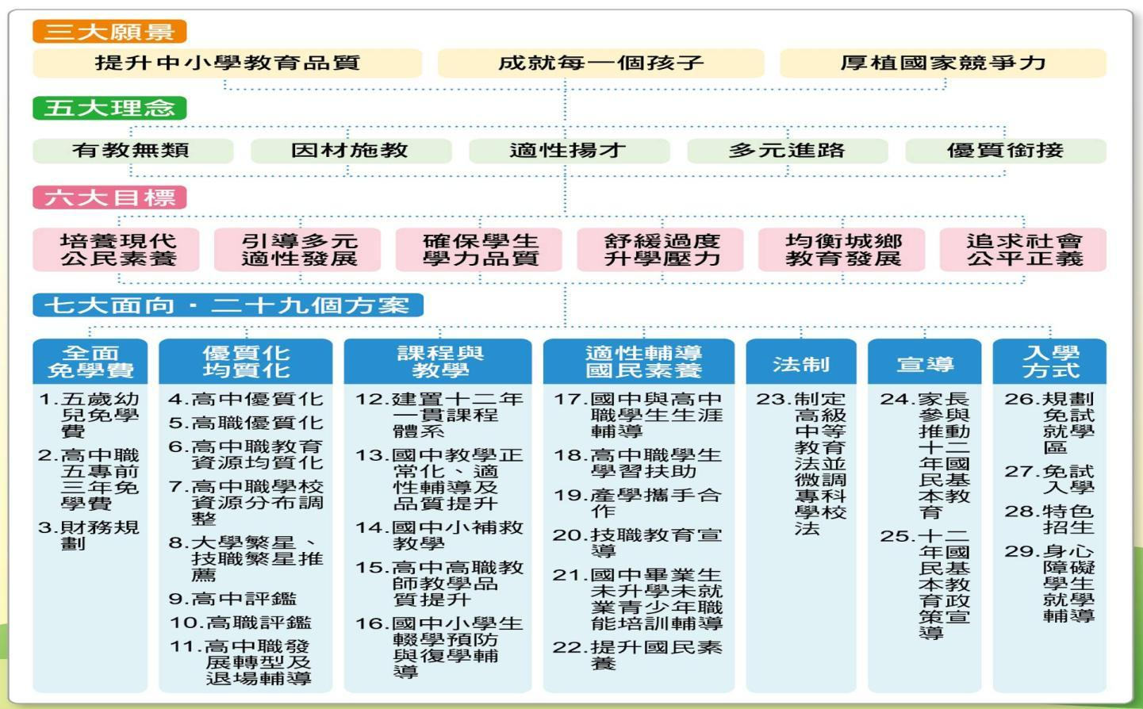
十二年國民基本教育政策架構

Slide 6
十二年國教免學費政策
103學年度起：
高職(五專前三年)全面免學費；
高中家戶所得148萬元以下（臺北市購買國宅標準）免學費；家戶所得148萬元以上，就讀私校依戶籍所在縣市補助5000或6000元(臺北市)。
綜合高中：高一比照高職免學費，高二、三依所選學程比照高職或高中方式辦理。

Slide 7
變更就學區
依據「高級中等教育法」，全國15個免試就學區為確保學生就學權益，跨區就讀須事先申請「變更就學區」，並在全國統一的時程規劃下考試。
109年5月4日-5月8日：免試入學變更就學區申請

Slide 8


Slide 9
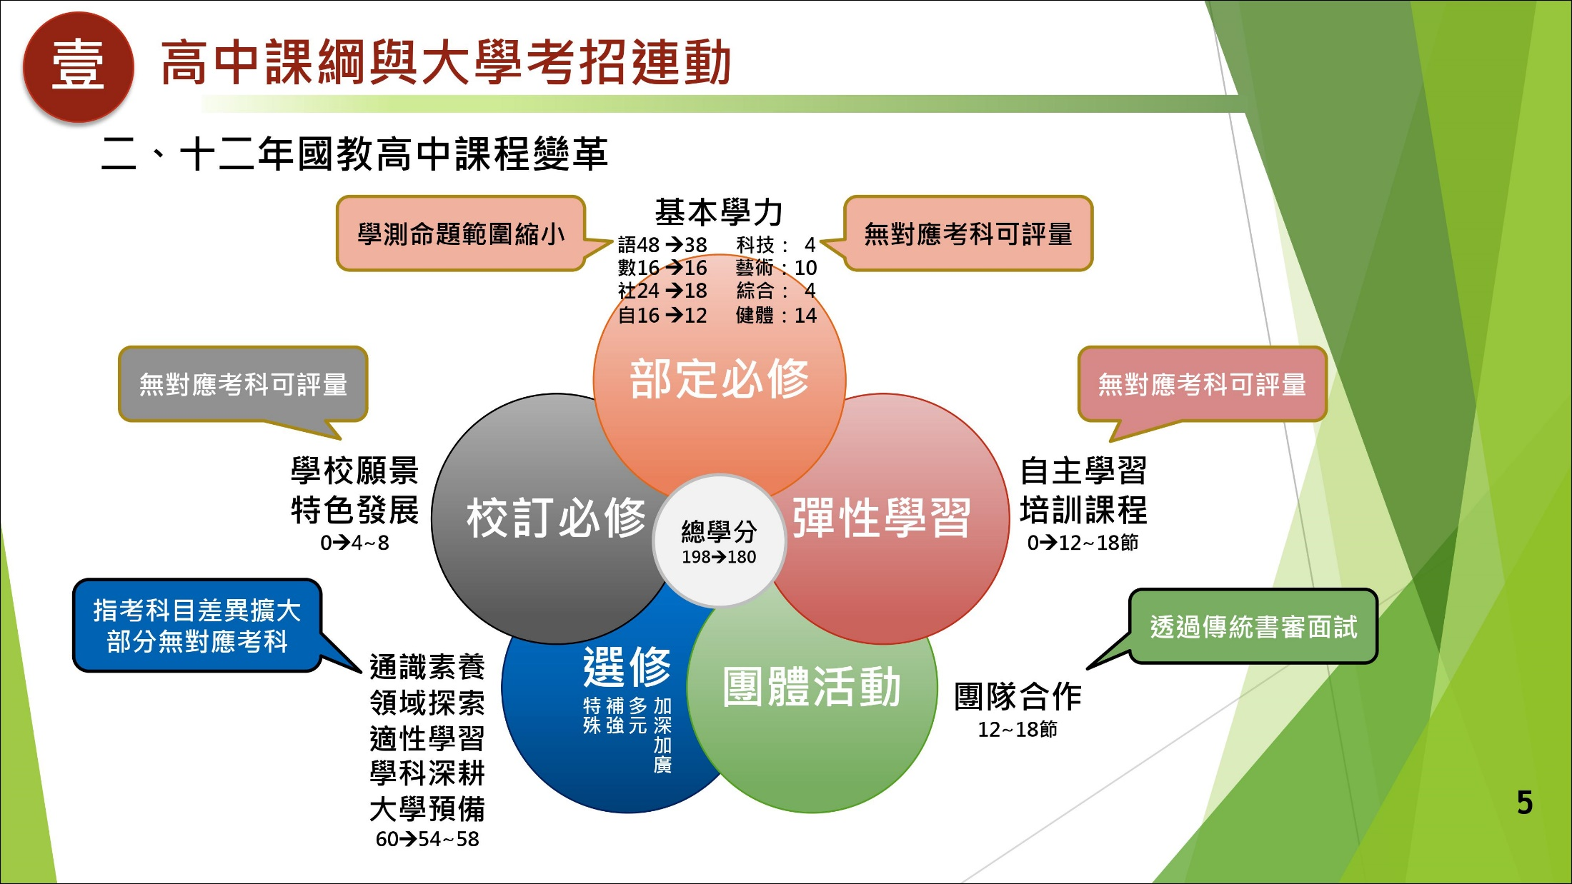
高中課綱與大學考招連動

Slide 10
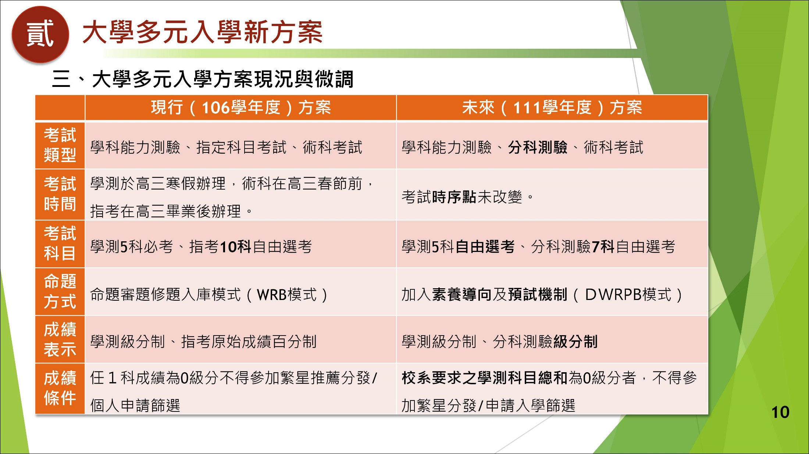
高中課綱與大學考招連動

Slide 11
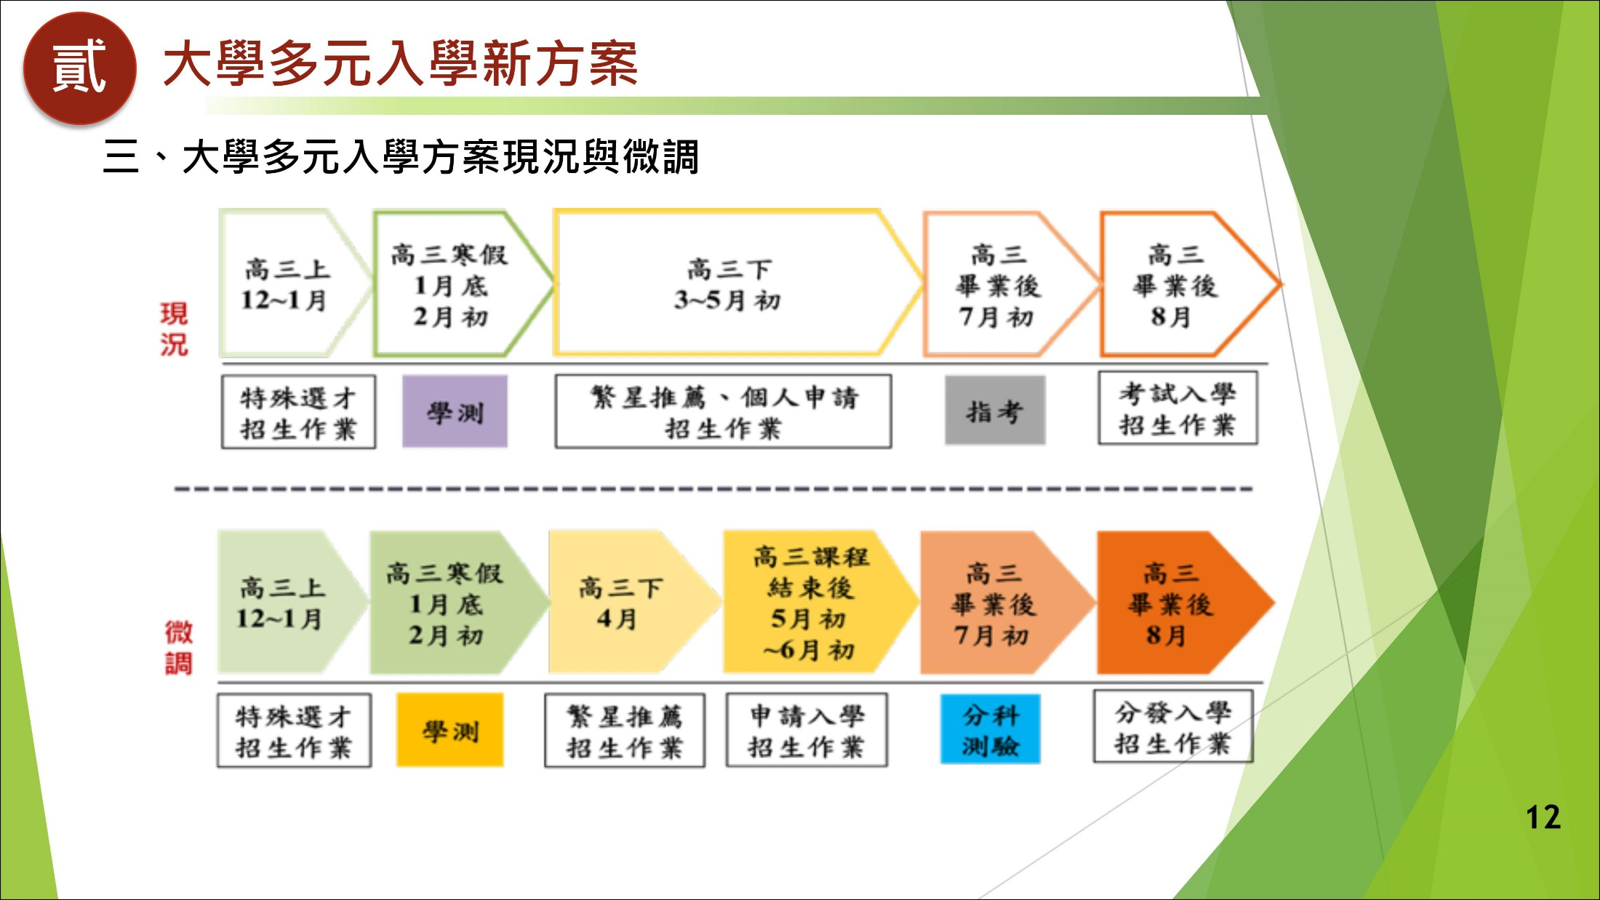
大學多元入學新方案

Slide 12
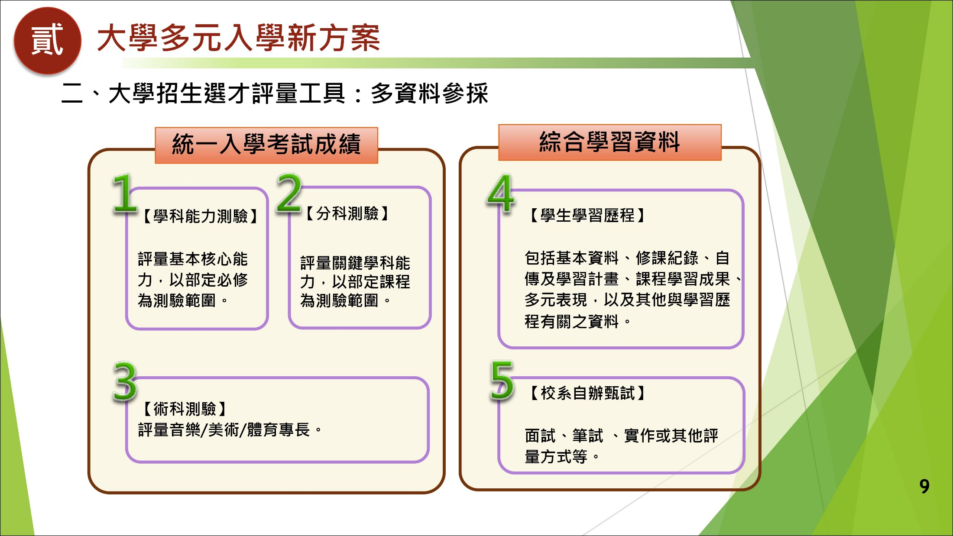
大學多元入學新方案

Slide 13
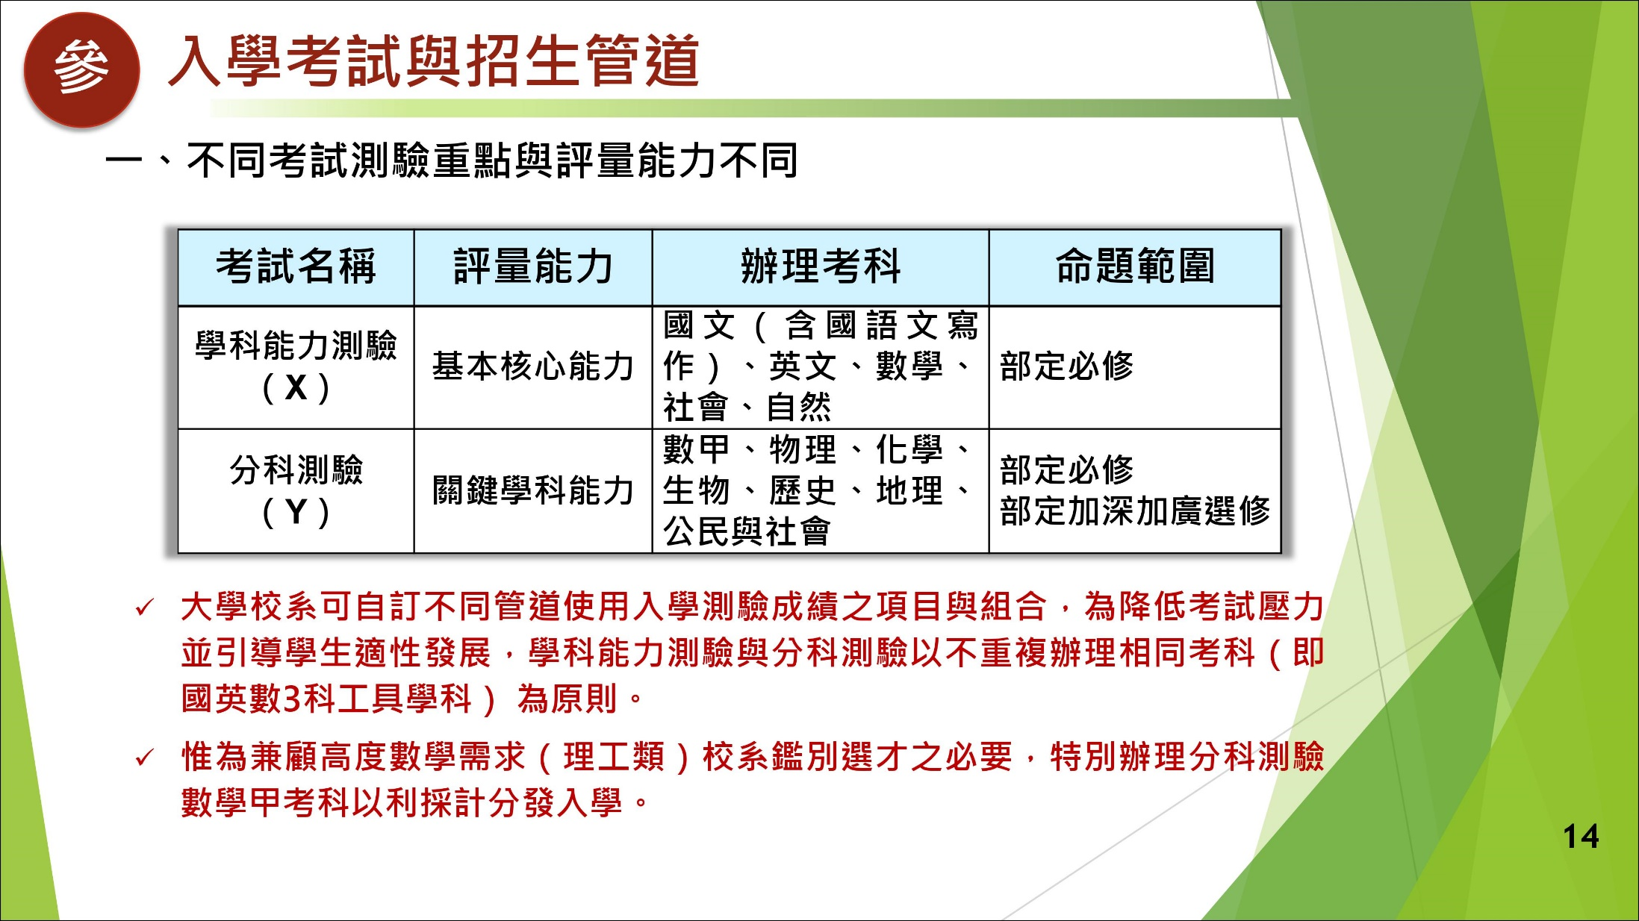
大學多元入學新方案

Slide 14
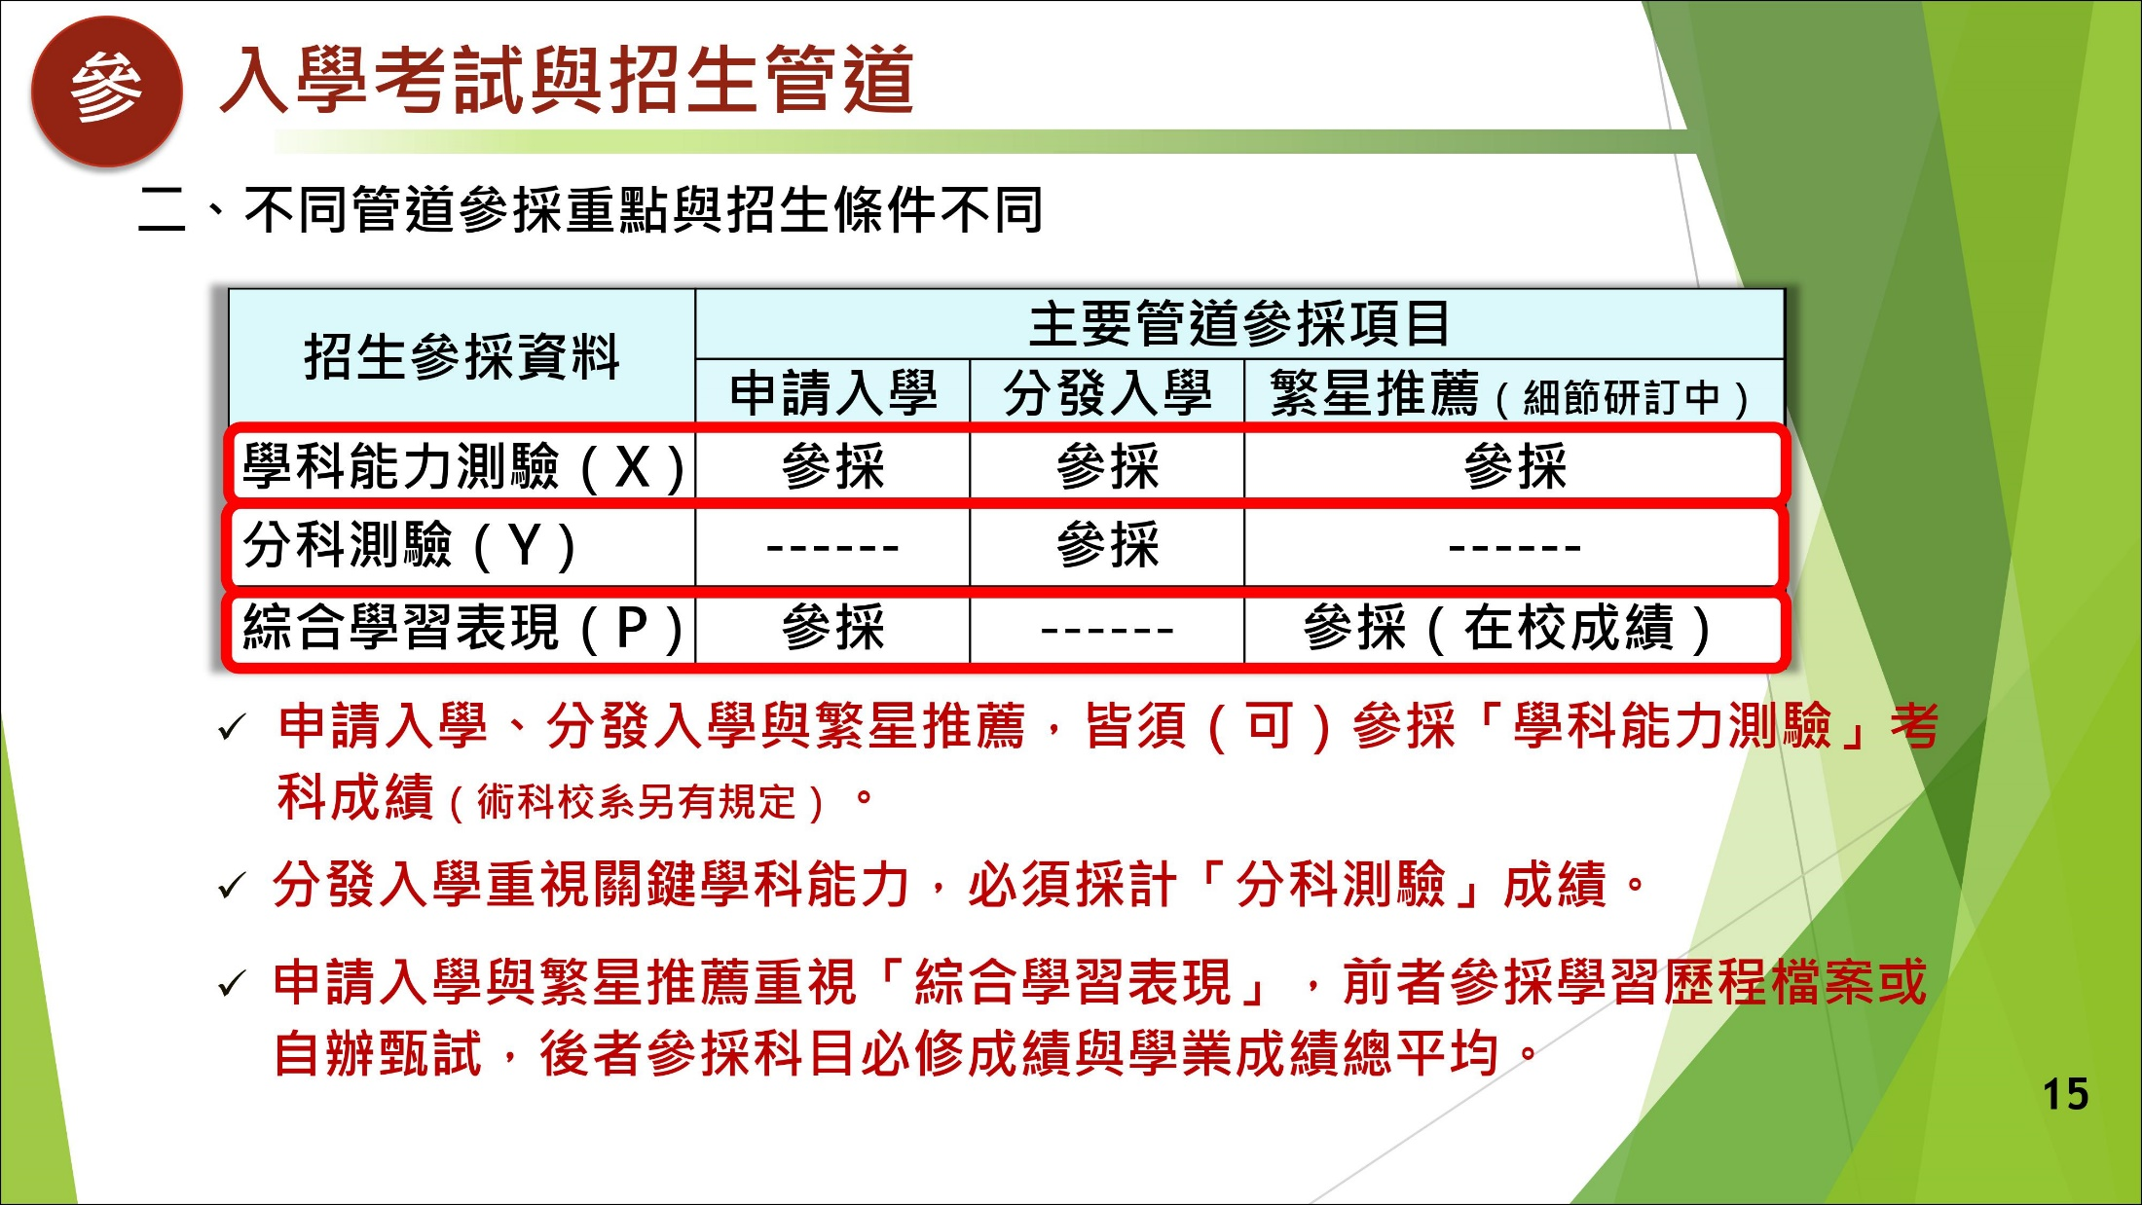
大學多元入學新方案

Slide 15
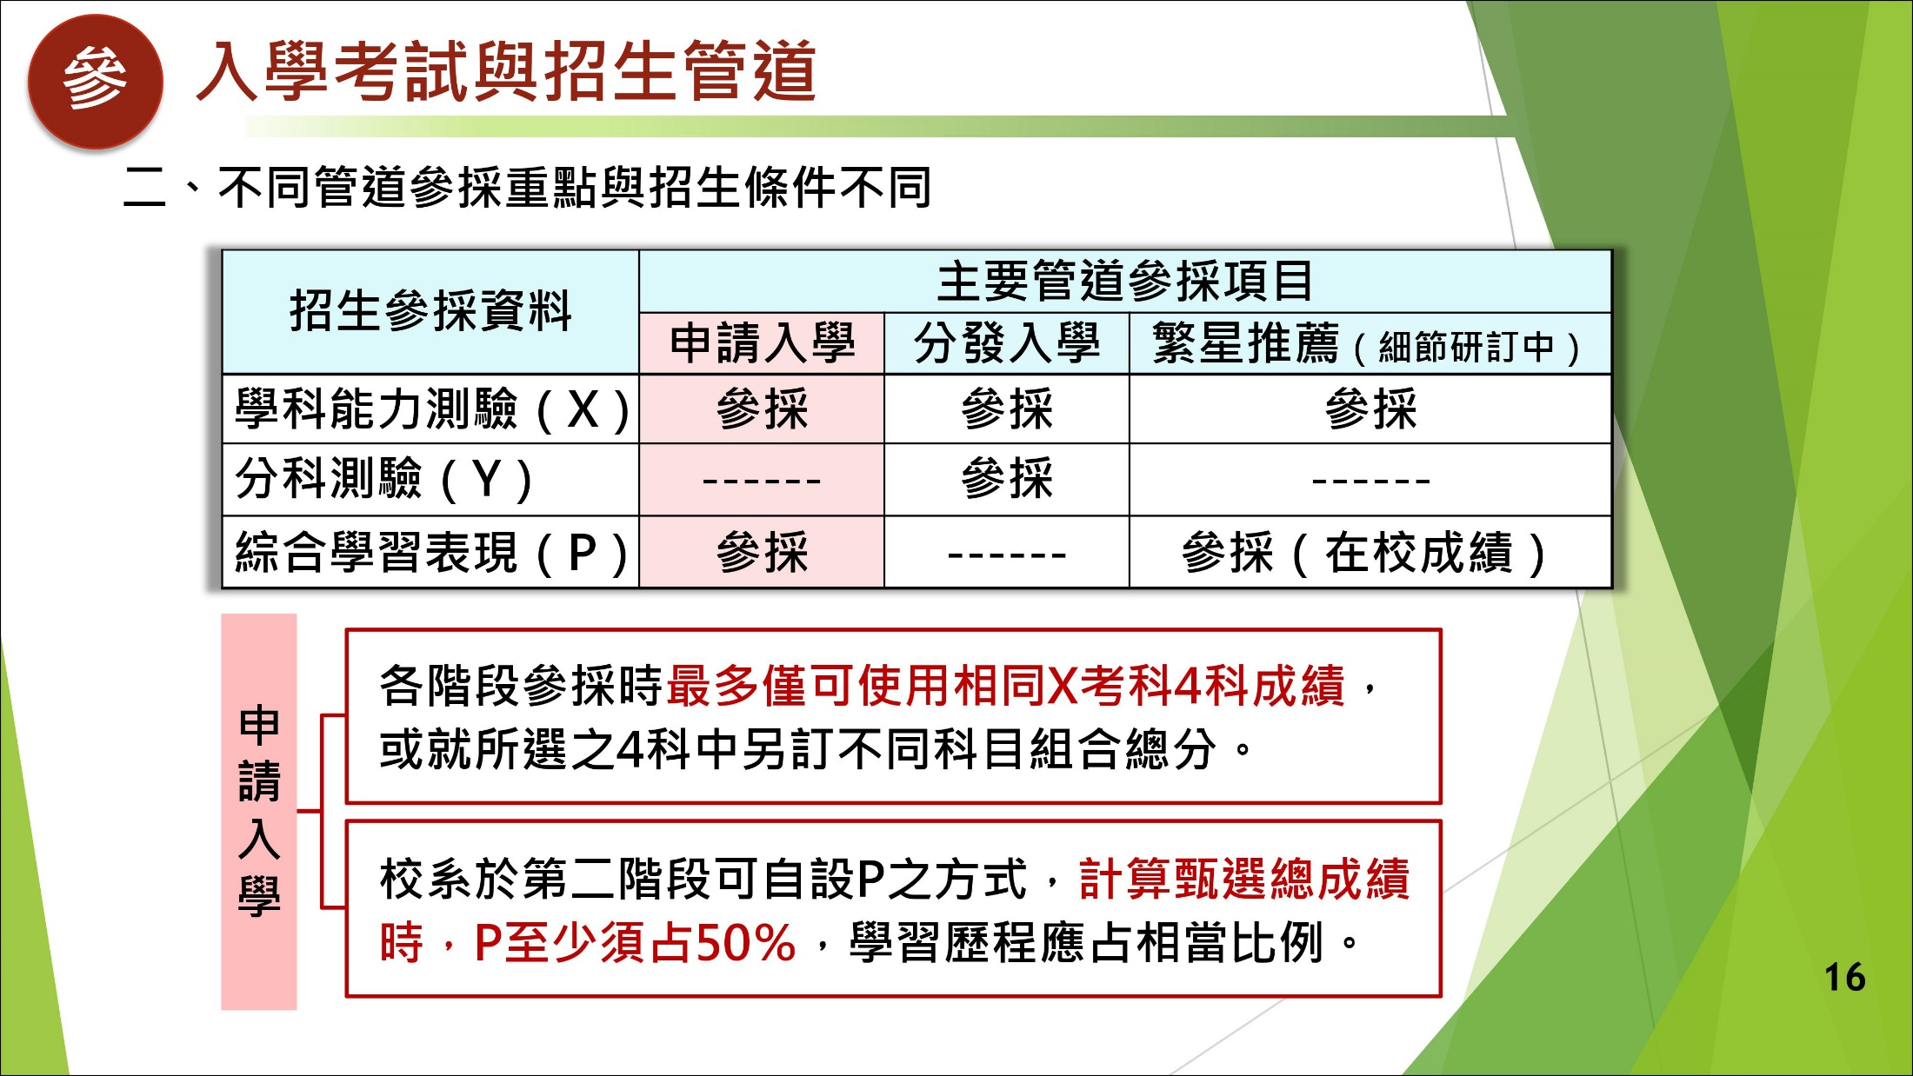
大學多元入學新方案

Slide 16
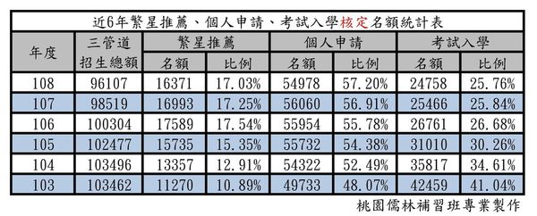

Slide 17
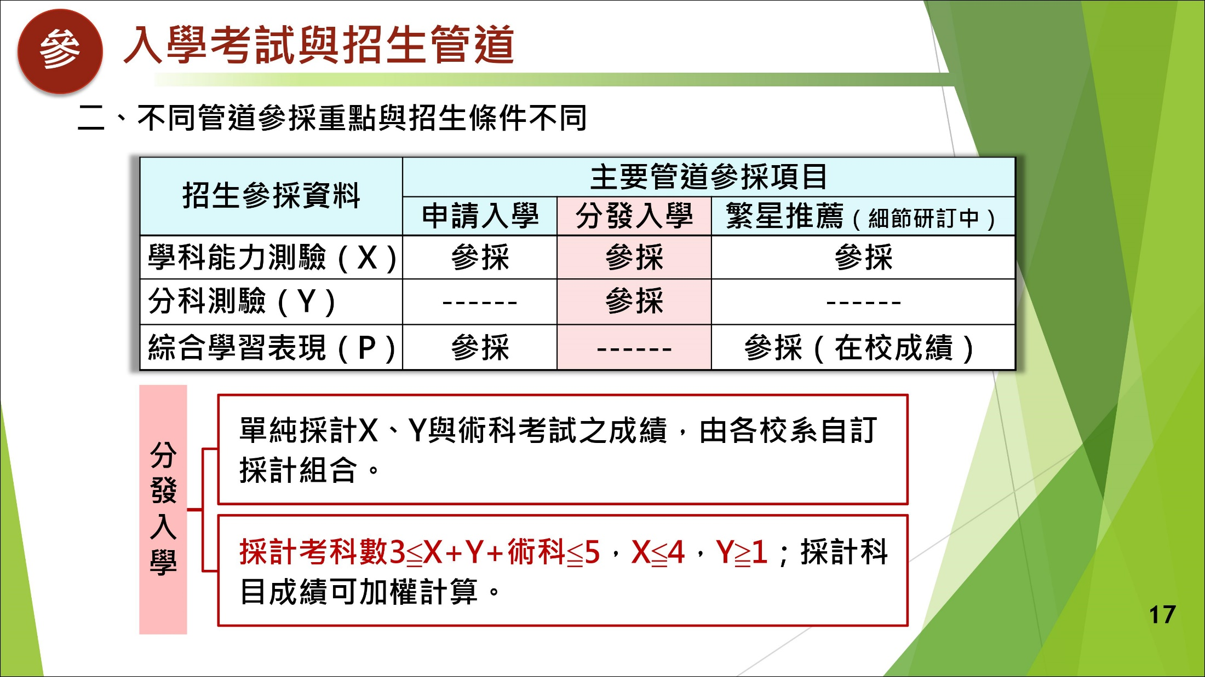
大學多元入學新方案

Slide 18
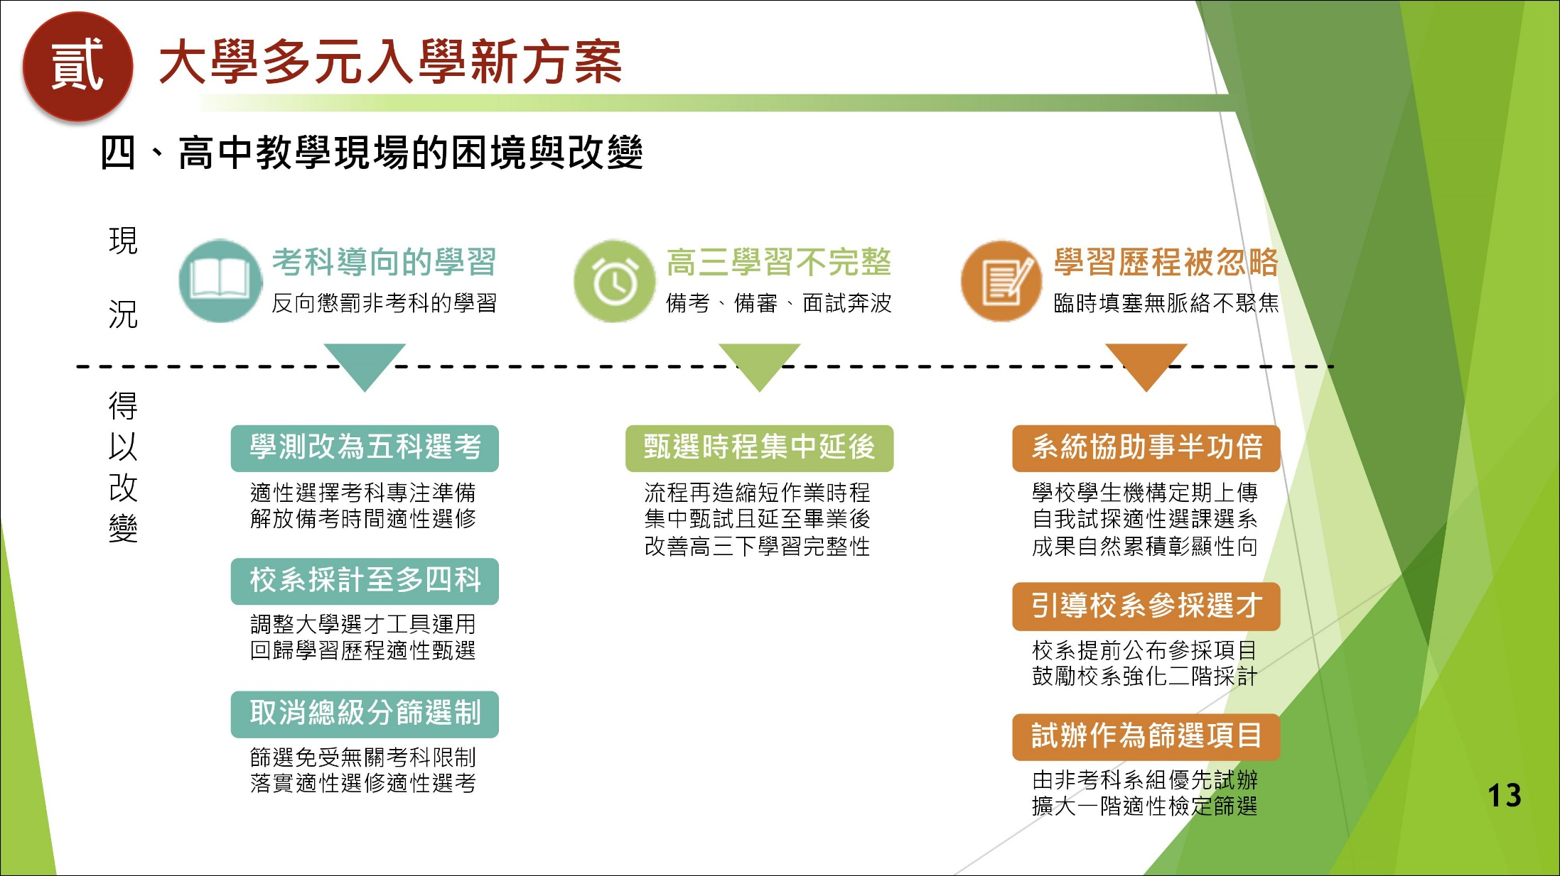
大學多元入學新方案

Slide 19
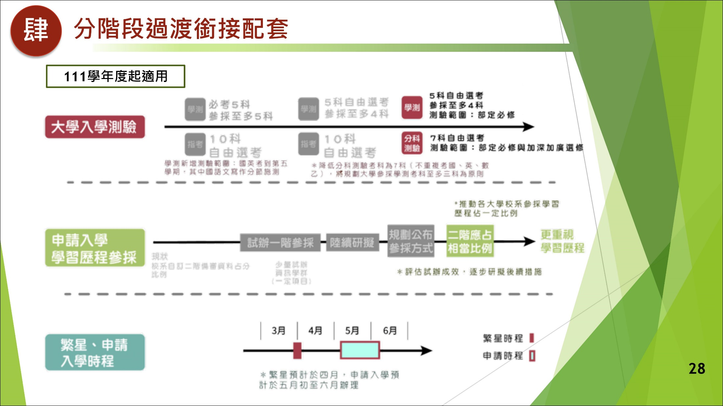
分階段過渡銜接配套

Slide 20

國中教育會考

Slide 21

國中教育會考各考試科目之時間及題數
考試科目 |  | 時間 | 題數 | 結果呈現
國文 |  | 70分鐘 | 45～50題 | 分為「精熟」(A)、「基礎」(B)和「待加強」(C)3等級。 【在精熟(A)等級分別標示A++（精熟等級前25%）及A+（精熟等級前26%～50%），並在基礎(B)等級分別標示B++（基礎等級前25%）及B+（基礎等級前26%～50%）】 成績計算方式可詳見教育部國中教育會考網站：http://cap.ntnu.edu.tw/
英語 | 閱讀 | 60分鐘 | 閱讀40～45題 (占總成績80%)
 | 聽力 | 25分鐘 | 20～30題 (占總成績20%)
數學 |  | 80分鐘 | 27～33題 選擇題25～30題(占總成績85%) 非選擇題2~3題(占總成績15%)
社會 |  | 70分鐘 | 60～70題
自然 |  | 70分鐘 | 50～60題
寫作測驗 |  | 50分鐘 | 1題 | 分為一至六級分
※「寫作測驗」及「數學非選擇題」必須要用黑色墨水筆作答。

Slide 22
109年 國中教育會考考試日期和時間
 | 109年5月16日（六） |  | 109年5月17日（日）
上 午 | 8:20-8:30 | 考試說明 | 8:20-8:30 | 考試說明
 | 8:30-9:40 | 社會 | 8:30-9:40 | 自然
 | 9:40-10:20 | 休息 | 9:40-10:20 | 休息
 | 10:20-10:30 | 考試說明 | 10:20-10:30 | 考試說明
 | 10:30-11:50 | 數學 | 10:30-11:30 | 英語(閱讀)
 |  |  | 11:30-12:00 | 休息
 |  |  | 12:00-12:05 | 考試說明
 |  |  | 12:05-12:30 | 英語(聽力)
下 午 | 13:40-13:50 | 考試說明
 | 13:50-15:00 | 國文
 | 15:00-15:40 | 休息
 | 15:40-15:50 | 考試說明
 | 15:50-16:40 | 寫作測驗

Slide 23
國中教育會考等級及標示
難易適中
每科平均通過率 50%~55%
國文、數學、英語、社會、自然
A
精熟
寫作測驗
基礎(含以上)/
待加強
英語聽力
1-6級分
B
基礎
C
待加強
英語閱讀
精熟/基礎/待加強

Slide 24
國中教育會考各科成績人數比例
人數比例 | 三等級 | 四標示 |  | 會考績分
100% | A 精熟 | 前25％ | A++ | 7
 |  | 26 ~ 50％ | A+ | 6
 |  | 51 ~ ％ | A | 5
 | B 基礎 | 前25％ | B++ | 4
 |  | 26 ~ 50％ | B+ | 3
 |  | 51 ~ ％ | B | 2
 | C 待加強 |  | C | 1

Slide 25
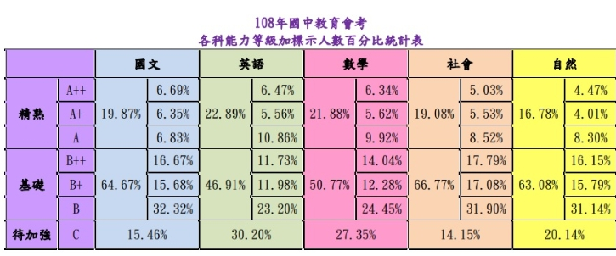
108年國中教育會考各科能力等級
加標示人數百分比統計表

Slide 26
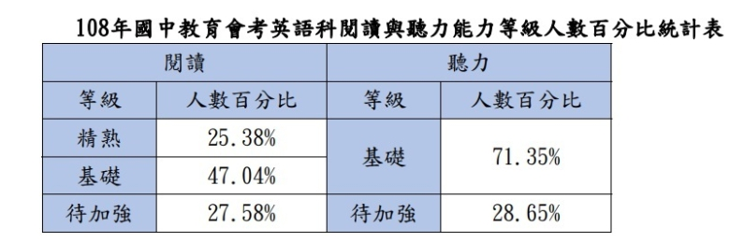
英語科閱讀與聽力能力等級人數百分比統計表

Slide 27
適性入學管道
102學年度多元入學管道
免試入學
申請入學
(五專申請抽籤)
甄選入學
登記分發
103 ~109學年度適性入學管道
特色招生入學
(0%~20%)
甄選 考試分發入學 入學
免試入學(80%以上)

Slide 28
109學年度適性入學
109/6/8
國教署預計109/08/22 或109/08/23(6月後確認)
109/7/10
直升入學
國中教育會考
分區免試入學
免試續招
試辦學習區完全免試
優先免試
實用技能學程
特色招生考試分發入學
技優生甄審入學
單獨辦理免試招生
(技術型、單科型、進修部或進修學校)
特色招生甄選入學
109年5月
109年6月
109年7月
109年8月

Slide 29

109基北區
適性入學管道

Slide 30

109年基北區適性入學管道
免試入學 | 直升入學
 | 優先免試入學(一類、二類)
 | 免試入學
 | 技優甄審入學
 | 產業特殊需求類科
 | 實用技能班
 | 高職學校獨立招生
特色招生 | 甄選入學 | 藝才班
 |  | 體育班
 |  | 科學班
 |  | 職業類科
 | 考試分發入學
其他 | 建教合作班
 | 重點運動項目
 | 未受政府補助私校獨立招生
身心障礙適性輔導安置

Slide 31
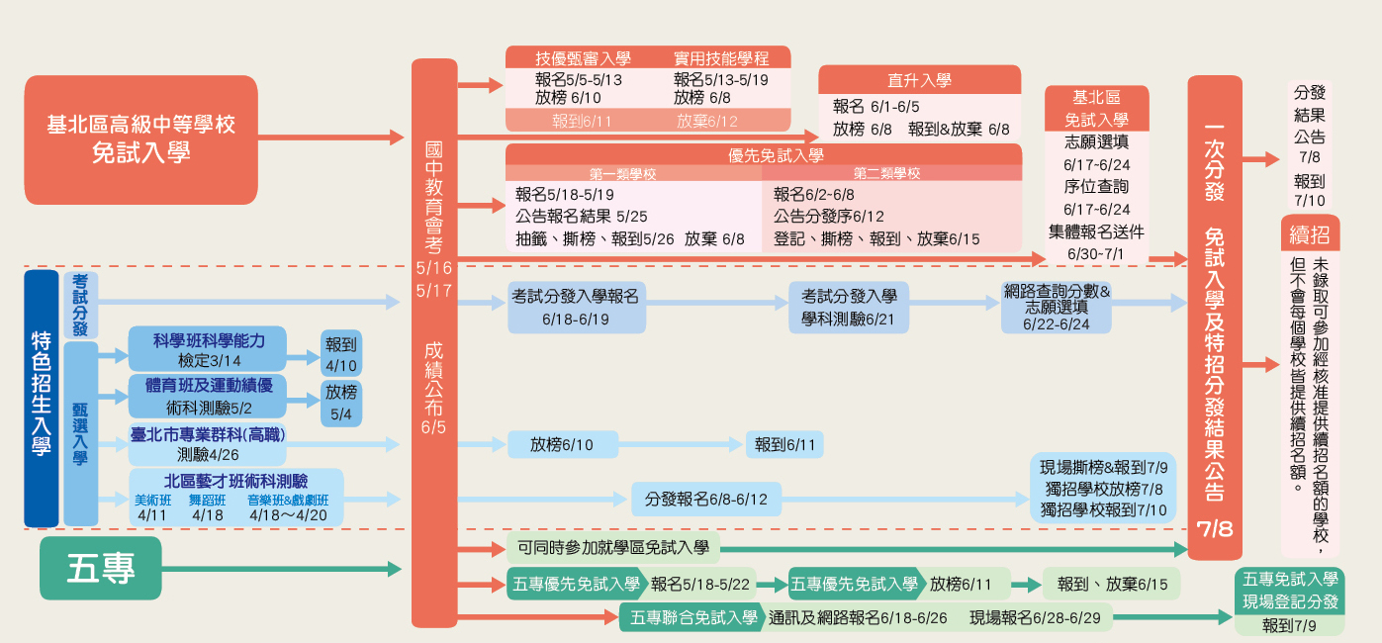
109學年基北區入學管道重要日程

Slide 32


Slide 33
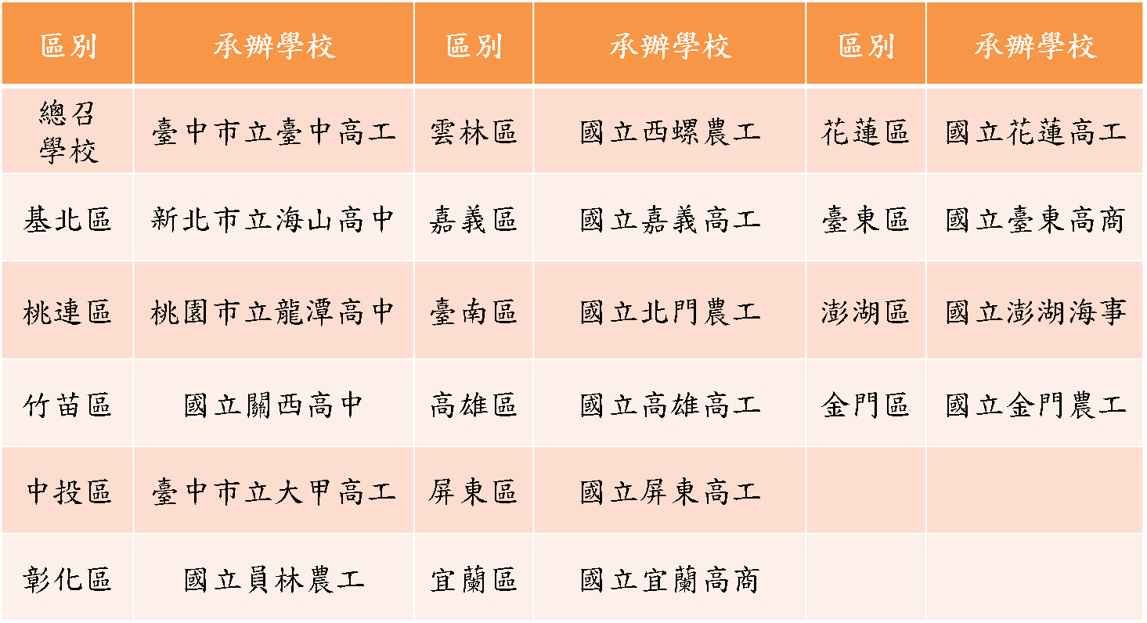
各區免試入學主委學校

Slide 34
序號 | 就學區 | 行政區 | 共同就學區
 |  |  | 本區國中可跨出就讀之行政區(A) （本區之行政區） | 他區高級中等學校開放就學之行政區(B) （他區之行政區） | 他區國中可跨入就讀之行政區(C) （他區之行政區） | 本區高級中等學校開放就學之行政區(D) （本區之行政區）
1 | 花蓮區 | 花蓮縣 | 無 | 無 | 無 | 無
2 | 臺東區 | 臺東縣 | 無 | 無 | 無 | 無
3 | 澎湖區 | 澎湖縣 | 無 | 無 | 無 | 無
4 | 金門區 | 金門縣 | 無 | 無 | 無 | 無
5 | 宜蘭區 | 宜蘭縣 | 無 | 無 | 基北區之新北市貢寮、雙溪、坪林區 | 宜蘭區之宜蘭縣頭城鎮
 |  |  |  |  | 中投區之臺中市和平區 | 宜蘭區全區
6 | 基北區 | 基隆市 臺北市 新北市 | 基北區之新北市林口區、樹林區、鶯歌區、新莊區、泰山區 | 桃連區之桃園市蘆竹區、龜山區、八德區 | 桃連區之桃園市蘆竹區、龜山區、八德區 | 基北區之新北市林口區、樹林區、鶯歌區、新莊區、泰山區
 |  |  | 基北區之新北市貢寮區、雙溪區、坪林區 | 宜蘭區之宜蘭縣頭城鎮 | 無 | 無
7 | 桃連區 | 桃園縣 連江縣 | 桃連區之桃園市蘆竹區、龜山區、八德區 | 基北區之新北市林口區、樹林區、鶯歌區、新莊區、泰山區 | 基北區之新北市林口區、樹林區、鶯歌區、新莊區、泰山區 | 桃連區之桃園市蘆竹區、龜山區、八德區
 |  |  | 桃連區之桃園市楊梅區、龍潭區、新屋區 | 竹苗區之新竹縣新埔鎮、關西鎮、新豐鄉、湖口鄉 | 竹苗區之新竹縣新埔鎮、關西鎮、新豐鄉、湖口鄉 | 桃連區之桃園市楊梅區、龍潭區、新屋區

Slide 35
免試入學作業程序
各高中職及五專皆須辦理免試入學
採線上報名並兼採繳交書面報名表件方式
不訂定報名條件（門檻）
各高中職及五專不採計國中在校學科成績
學籍所在免試就學區入學
學生參加就讀或畢業之國中學籍所在免試就學區為原則
Notes:
1.入學方式辦理順序:免試入學作業分兩階段辦理，採全區聯合方式辦理
2.非本區各公私立國民中學畢業生，但具以下四種特殊情形且未參加他區免試入學之學生，經本區高中高職免試入學委員會審核通過者得參加本區免試入學：
(一)學生就讀或畢業國中學籍所在免試就學區，未設置
學生適性選擇之高中職課程群別或產業特殊需求類
科者。
(二)學生因搬家遷徙至本區居住者（檢附具體證明文件)
(三)學生在國中階段跨區就學，但未遷移戶籍，擬申請
返回在本區戶籍所在地就讀高中職者（檢附具體證
明文件）。
(四)其他特殊因素(由本區高中高職免試入學委員會審查)

Slide 36
免試入學作業程序
未超額則全額錄取，超額則比序錄取
當登記人數未超過招生學校之名額時，全額錄取。
當登記人數超過主管機關核定學校之招生名額，依本區 免試入學超額比序項目積分對照表進行比序。
Notes:
36

Slide 37
109學年基北區免試入學方案特點
「1次分發到位」
「5個志願序為1群組」
「總績分108」

Slide 38
109學年度基北區免試入學與特色招生考試分發入學一次分發到位規劃
待修
志願選填系統
同時選填志願
，一次分發到位
列印志願表
，家長簽名
甲生
(免試)
A卡
乙生
(跨區特招)
B卡
A卡
丙生
(免試+特招)
C卡
B卡

Slide 39
109學年基北區免試入學與特色招生
考試分發入學一次分發到位規劃(續)
甲生只有報名免試入學（A卡）
  選填時間：109年6月17日~6月24日
乙生只有報名特色招生(他區的學生，B卡)
  選填時間：109年6月23日~6月24日
丙生報名免試入學+特色招生（A+B卡→C卡）
  免試選填時間：109年6月17日~6月24日
  特招選填時間：109年6月23日~6月24日
  報名系統自動合成一張志願表，請家長簽名

Slide 40
免試入學超額比序項目

Slide 41
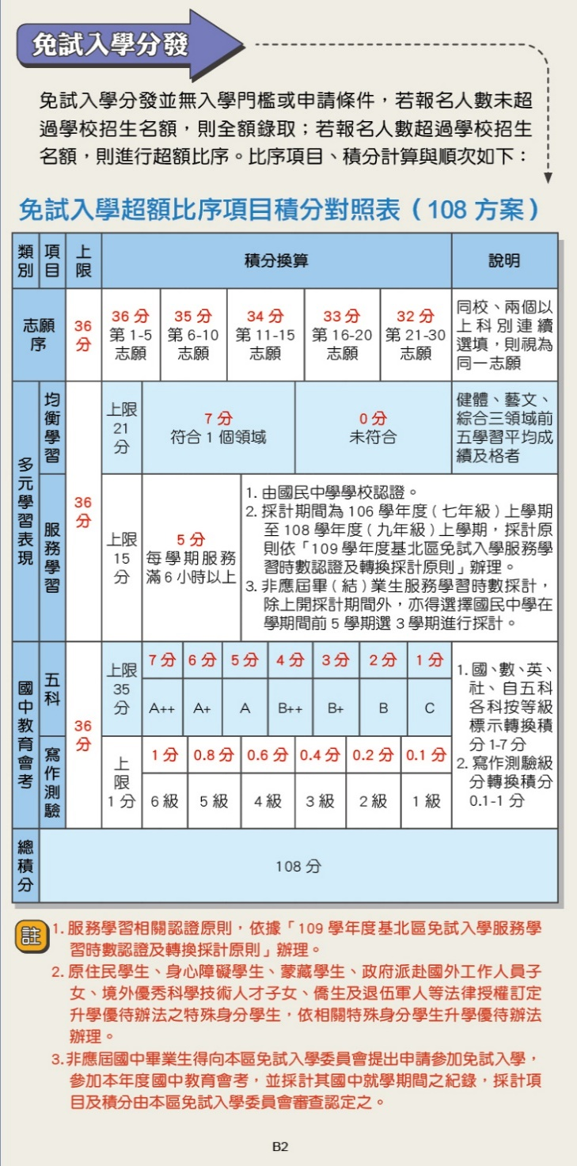
109學年免試入學超額比序項目積分對照表（108方案）
Notes:
41

Slide 42
超額比序及分發作業流程
比序開始
總積分(108)
多元學習表現
積分( 36 )
會考總積分( 36 )
志願序積分 ( 36 )
增額人數5%內直接增額錄取
各科會考標示
增額人數高於5%時，依選填志願順序錄取
4
Notes:
42

Slide 43
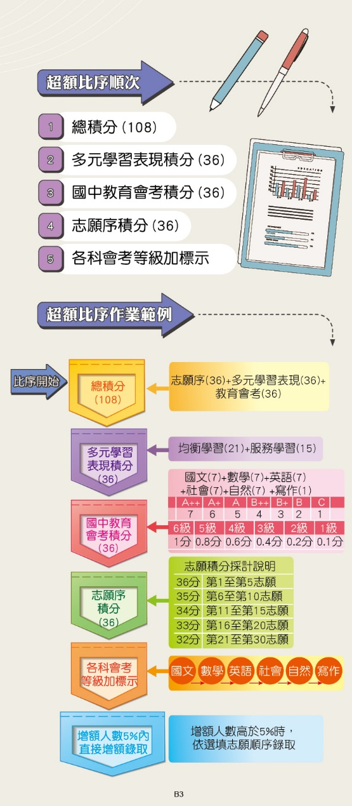
109學年度基北區免試入學
總積分
3.
4.
108分
2.
總積分(108)=多元學習(36)+會考(36)+志願序(36)

Slide 44

超額比序及分發作業範例 (1)
總積分(108)
志願序(36)+多元學習表現(36)+教育會考(36)
比序開始
多元學習表現
積分(36)
均衡學習(21)+服務學習(15)
國文(7)+數學(7)+英語(7)
+社會(7)+自然(7) +寫作(1)
會考總積分(36)
A++ | A+ | A |  | B++ |  | B+ |  | B |  | C
7 | 6 | 5 |  | 4 |  | 3 |  | 2 |  | 1
6級 | 5級 |  | 4級 |  | 3級 |  | 2級 |  | 1級
1分 | 0.8分 |  | 0.6分 |  | 0.4分 |  | 0.2分 |  | 0.1分
Notes:
44

Slide 45
超額比序及分發作業範例 (2)
志願積分採計說明
36分 | 第1至第5志願
35分 | 第6至第10志願
34分 | 第11至第15志願
33分 | 第16至第20志願
32分 | 第21至第30志願
志願序積分(36)
各科會考標示
國文
數學
英語
社會
自然
寫作
增額人數5%內直接增額錄取
增額人數高於5%時，依選填志願順序錄取
6
Notes:
45

Slide 46
免試入學超額比序案例說明 (1/2)
 | 總 積 分 (1) | 多元學習 表現(2) |  | 會 考 總 積 分 (3) | 志 願 序積分 (4) | 會考各科等第標示(5)
 |  | 均衡 學習 | 服務 學習 |  |  | 國 | 數 | 英 | 社 | 自 | 寫 作 測 驗
甲生 | 91.8 | 21 | 15 | 19.8 | 36 | A+ | A++ | C | B+ | B | 5
乙生 | 91.8 | 21 | 15 | 19.8 | 36 | A+ | A+ | B | B | B+ | 5
6 7 1 3 2 0.8
6 6 2 2 3 0.8
若甲生、乙生第1志願為同一所高中
1.第一比序(總積分)相同。
2.第二比序(多元學習表現)相同。
3.第三比序(會考總積分)相同。

Slide 47
免試入學超額比序案例說明 (2/2)
 | 總 積 分 (1) | 多元學習 表現(2) |  | 會 考 總 積 分 (3) | 志 願 序積分 (4) | 會考各科等第標示(5)
 |  | 均衡 學習 | 服務 學習 |  |  | 國 | 數 | 英 | 社 | 自 | 寫 作 測 驗
甲生 | 91.8 | 21 | 15 | 19.8 | 36 | A+ | A++ | C | B+ | B | 5
乙生 | 91.8 | 21 | 15 | 19.8 | 36 | A+ | A+ | B | B | B+ | 5
6 7 1 3 2 0.8
6 6 2 2 3 0.8
4.第四比序(志願序積分)相同。
5.第五比序(各科會考標示)，故超額比序時，甲生勝出。

Slide 48

109年臺北市
優先免試入學方案

Slide 49
核心精神
臺北市國中應屆畢業生選擇單一志願優先免試入學。
鼓勵就近入學

Slide 50
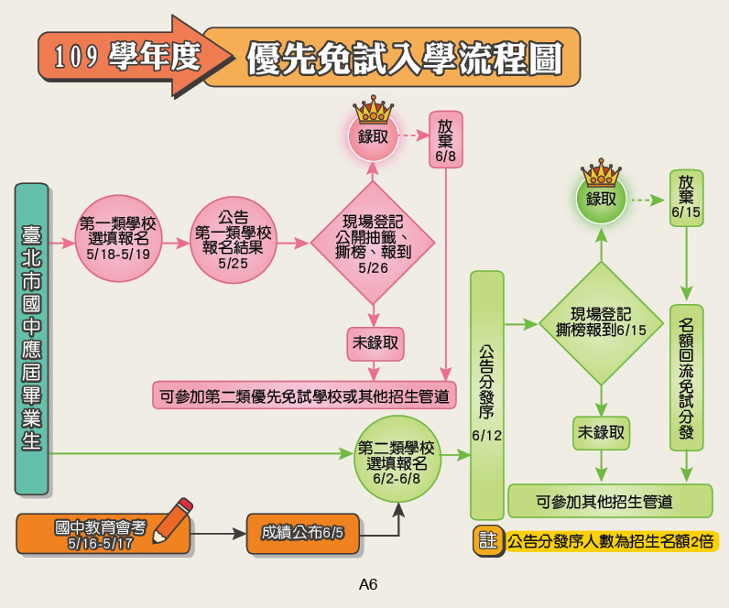
109學年度優先免試入學流程圖

Slide 51
重要日程(第一類)
109/05/18(一)至109/05/19(二)中午12時：
選填志願與報名
(國中校內收件報名時間，以校內公告為準！)
109/05/25(一)招生學校公告報名結果(11:00)
109/05/26(二)登記(09:00~10:00)
公開抽籤、撕榜、報到(10:00~12:00)
109/06/08(一)報到後聲明放棄錄取資格(08:00~12:00)
(已報到且未放棄者不得報名第二類及基北區免試入學)

Slide 52
重要日程(第二類)
109/06/02(二)至109/06/08(二)中午12時：
優先免試入學選填志願與報名
(國中校內收件報名時間，以校內公告為準！)
109/06/05(五)寄發國中教育會考成績單並開放網路查詢
109/06/12(五)招生學校公告分發序(11:00)
109/06/15(一)登記(09:00~10:00)
現場撕榜報到(10:00~12:00)
109/06/15(一)報到後聲明放棄錄取資格(13:00~15:00)
(已報到且未放棄者不得報名基北區免試入學)

Slide 53
109學年度優先免試
招生範圍：本市國中應屆畢業生
招生學校：
  公立高級中等學校：近三年入學學生來源比例符合優先免試就近入學條件之公立高級中等學校
  私立高級中等學校：自行決定申請辦理

Slide 54
109年臺北市優先免試
招生名額：
  提報該校免試入學總名額之5%至20%（完全中學直升名額扣除後計列）。
  高職學校以各類科都有名額為原則。
  未接受政府補助申請獨立招生之私立學校不得參與

Slide 55
109年臺北市優先免試辦理學校第一類(請以簡章為準!)
 | 校名(招生人數)
私立學校 | 協和祐德高中(115)、金甌女中(165)、強恕高中(63)、滬江高中(105)、大誠高中(60)、景文高中(35)、泰北高中(131)、幼華高中(108)、育達高職(280) 、喬治工商(48)、開平餐飲(40)、稻江護家(117)、開南商工(117)、稻江高商(98)、惇敘工商(64)
進修部(學校) | 喬治工商(60)、強恕高中(36)、大誠高中(12)、泰北高中(30)、稻江高商(27)、稻江護家(18)、開平餐飲(36)、南華高中(140)、志仁高中(199)

Slide 56
109年臺北市優先免試辦理學校
第二類(請以簡章為準!)
 | 校名(招生人數)
公立學校 | 西松高中(17)、中崙高中(36)、永春高中(47)、和平高中(40)、大直高中(40)、明倫高中(25)、成淵高中(33)、華江高中(53)、大理高中(25)、景美女高(122)、萬芳高中(60)、南港高中(51)、育成高中(85)、內湖高中(67)、麗山高中(42)、南湖高中(40)、陽明高中(20)、百齡高中(36)、復興高中(178)、中正高中(100)、松山家商(168)、松山工農(175)、大安高工(65)、木柵高工(133)、南港高工(199)、內湖高工(136)、士林高商(144) 未參與辦理學校：大同高中、中山女高、北一女中、成功高中、松山高中、建國中學、國立學校（師大附中、政大附中）

Slide 57
109年臺北市優先免試辦理學校
第二類(請以簡章為準!)
 | 校名(招生人數)
私立學校 | 大同高中(98)、靜修女中(93)、文德女中(24)、方濟高中(12)、達人女中(43)、衛理女中(16)
進修部 | 大安高工(40)、士林高商(30)

Slide 58
109年臺北市優先免試招生名額
第一類
  私立學校：1,546位
  私立進修學校：558位
第二類
  公立高中：1,117位
  公立高職：1,020位
  私立學校：286位
  公立進修學校：70位
(實際招生名額以簡章為準!)

Slide 59
第一類
志願選擇：
  本市國中學生擇定一所高級中等學校報名。
學生按照學校公告之報名結果，辦理現場登記、公開抽籤、撕榜、報到。(不進行比序)
第一類優免未錄取或錄取後完成放棄之學生始得參加第二類優免。

Slide 60
第一類：登記、公開抽籤、撕榜、報到(1)
-實際作法請以簡章為準!
項目 | 時間 | 說明
登記 |  | 學生親自或由家長（或法定代理人）辦理登記，逾期視同放棄抽籤、撕榜資格。 一校一科未超額者，完成登記即視同報到，不需進行抽籤及撕榜。
公開抽籤 (取得分發序) |  | 需按時完成登記者方能參加公開抽籤作業。 公開抽籤分以下二階段進行： (1)第一階段：於現場公開以電腦程式隨機產生抽籤 順序。 (2)第二階段：依抽籤順序進行現場人工公開抽籤， 取得分發序。

Slide 61
第一類：登記、公開抽籤、撕榜、報到(2)
-實際作法請以簡章為準!
項目 | 時間 | 說明
現場撕榜 (撕榜後視同報到) |  | 依公開抽籤取得之分發序，依序進行現場撕榜作業（先進行一般生撕榜作業再進行特殊身分學生撕榜作業）。 一般生撕榜(名額內含) 。 依各招生學校一般生招生名額，進行現場撕榜。學生於現場撕榜時仍有招生名額，欲放棄撕榜者，須向招生學校完成放棄撕榜手續。 特殊身分學生撕榜(名額外加) 。 特殊身分學生若未於一般生撕榜作業時，錄取一般生名額或放棄一般生撕榜時，方能參加特殊身分學生撕榜作業。 依各招生學校特殊身分學生外加名額，進行現場撕榜。學生於現場撕榜時仍有招生名額，欲放棄撕榜者，須向招生學校完成放棄撕榜手續。

Slide 62
第一類：登記、公開抽籤、撕榜、報到(3)
-實際作法請以簡章為準!
凡取得招生學校發放之錄取證明，即視為錄取且報到該校(科)。如欲放棄錄取且報到該校(科)者，須於簡章規定時間內填寫「放棄錄取資格聲明書」，方能參加第二類優免或109學年度基北區高級中等學校免試入學。
已完成登記撕榜報到後放棄之學生，其名額流用至基北區免試

Slide 63
第二類
志願選擇：
  本市國中學生擇定一所高級中等學校報名。
第二類超額比序：
  依基北區高級中等學校免試入學超額比序方式辦理。
  第一類未錄取或錄取後完成放棄之學生始得參加第二類。

Slide 64
第二類超額比序方式
比照108學年度基北區高級中等學校免試入學超額比序方式(108方案)。
志願序積分：皆為36分(因單一志願)
多元學習表現積分：佔36分
國中教育會考積分：佔36分

Slide 65
第二類公告分發序
各招生學校以招生名額2倍公告分發序名單，學生按照學校公告之分發序，於簡章規定時間至指定地點依序辦理現場登記、撕榜、報到作業。

Slide 66
第二類：登記、撕榜、報到(1)
-實際作法請以簡章為準!
項目 | 時間 | 說明
登記 |  | 學生親自或由家長（或法定代理人）辦理登記，逾期視同放棄撕榜資格。
現場撕榜 (撕榜後視同報到) |  | 需按時完成登記者方能參加現場撕榜作業。 依各招生學校公告之分發序，依序進行現場撕榜作業（先進行一般生撕榜作業再進行特殊身分學生撕榜作業）。 一般生撕榜(名額內含) 。 依各招生學校一般生招生名額，進行現場撕榜。學生於現場撕榜時仍有招生名額，欲放棄撕榜者，須向招生學校完成放棄撕榜手續。 特殊身分學生撕榜(名額外加) 。 特殊身分學生若未於一般生撕榜作業時，錄取一般生名額或放棄一般生撕榜時，方能參加特殊身分學生撕榜作業。 依各招生學校特殊身分學生外加名額，進行現場撕榜。學生於現場撕榜時仍有招生名額，欲放棄撕榜者，須向招生學校完成放棄撕榜手續。

Slide 67
第二類：登記、撕榜、報到(2)
-實際作法請以簡章為準!
凡取得招生學校發放之錄取證明，即視為錄取且報到該校(科)。如欲放棄錄取且報到該校(科)者，須於簡章規定時間內填寫「放棄錄取資格聲明書」，方能參加109學年度基北區高級中等學校免試入學。
分發序相同者撕榜作業方式：若現場撕榜時招生名額小於分發序相同者，則以增額方式錄取。
已完成登記撕榜報到後放棄之學生，其名額流用至基北區免試

Slide 68
109年臺北市優先免試入學計畫
(實際作業方式，請以簡章為準!)
項目 | 方案說明 | 規劃原則與配套措施
核心精神 | 1.促進區域教育機會均等，鼓勵就近入學，或照顧弱勢學生就學權益，滿足學生適性入學需求，提供家長教育選擇機會。 2.開發學生多元能力，激發學生潛力，導引學生適性發展。 3.鼓勵學校發展校本特色，留住社區優秀學生，獲取學生家長之辦學特色認同。 | 1.以招生名額2倍名單辦理現場報到作業，按照分發序依序報到。 2.如有學生報到後放棄致未招滿，缺額回流至基北區免試入學。 3.考量臺北市交通便捷性，不採分區入學將就近入學的選擇權還給學生。
招生學校 | 1.近三年入學學生來源比例符合優先免試就近入學條件之公立高級中等學校，本市私立高級中等學校自行決定申請辦理。 2.參與學校提報該校免試入學總名額之5%至20%（完全中學直升名額扣除後計列）。高職學校以各類科都有名額為原則。 3.依高級中等教育法第35條未接受政府補助申請獨立招生之私立學校不得參與。
招生範圍 | 本市國中應屆畢業學生。
志願選擇 | 本市國中學生擇定一所高級中等學校報名。
辦理方式 | 1.第一類(完全免試)-計本市23所私立學校 2.第二類(優先免試)-計本市35所公、私立學校

Slide 69

適合學術傾向
學生的入學管道
科學班甄選入學
特色招生考試分發入學

Slide 70

科學班甄選入學

Slide 71
設班目的
提供具科學潛能之高級中等學校優秀學生適性發展機會。
開設及發展特殊科學教育學程，提供優越之教學環境及卓越師資，培養學生從事個別科學研究之能力和創造力，充分發揮天賦潛能。
培育兼具人文素養與科學專業知能之科學傑出人才，厚植國家之高素質科技人才及國家競爭力。
資料來源：普通型高級中等學校科學班實施計畫

Slide 72
課程規劃(一)-科學班
一.科學班之課程規劃應依高級中等學校教育實驗辦法之規定，以高級中學三年課程整體規劃，除普通高級中學基礎科學相關科目外，得彈性設計科學專業領域科目；其應修學分數及教學方式，由合作大學與設班高級中學共同規劃。
二.科學班課程分二階段：
  第一階段學程(高一及高二)學生應修讀普通高級中學基礎科學相關科目與人文及社會相關領域學分，並得於就讀期間依資賦優異降低入學年齡縮短就業年限相關規定，參加學科免修考試；
  第二階段學程由各高級中學設計科學專業領域科目，邀請合作大學教授至3高級中學講授，或直接選修大學開設之相關科目學分。
三.科學班學生於修讀第二階段學程期間，在大學教之指導下，進行個別科學研究計畫。

Slide 73
課程規劃(二)-科學班
科學班學生於修讀第一階段學程期間，必修科目均及格或表現特殊優異，經學校審查核准者，得報考全國科學班聯合學科資格考試；通過後，始得修讀第二階段學程。
學生參加全國科學班聯合學科資格考試，所通過之數理科目得申請准予免修。
學生修讀第二階段學程期間，應在合作大學教師之指導下，完成個別科學研究。

Slide 74
升學進路
一.科學班畢業學生應修畢各開班實施計畫所定課程，並修畢一百六十學分，以取得高級中學畢業證書。
二.科學班學生於就讀期間之學科資格考試成績及個別研究成果得作為「大學多元入學方案」甄選入學之參據。學生於第二階段學程修得之數理科學分及修課證明書，得作為將來進入大學後抵免學分之參考。
三.科學班學生就讀期間通過高級中學與合作大學辦理之學科資格考試，未修畢第二階段學程者，其升學仍依「大學多元入學方案」辦理。
資料來源：普通型高級中等學校科學班實施計畫

Slide 75
退場輔導機制
科學班學生就讀期間，因學習適應、生涯規劃考量、或未通過學科資格考試等因素，無法繼續第二階段學程者，得轉介校內其他班級就讀。
資料來源：普通型高級中等學校科學班實施計畫

Slide 76
109學年度辦理科學班甄選入學學校
區域別 | 招生學校 | 合作辦理大學 | 招生人數
北區 | 臺北市立建國高中 | 臺灣大學 | 30
 | 臺北市立北一女中 | 臺灣大學 | 30
 |  | 臺師大
 | 國立臺灣師大附中 | 臺師大 | 28
 |  | 陽明大學
 | 國立武陵高中 | 中央大學 | 30
 | 國立新竹科學實中 | 清華大學 | 25
中區 | 國立臺中一中 | 交通大學 | 30
 | 國立彰化高中 | 中興大學 | 25
南區 | 國立嘉義高中 | 嘉義大學 | 23
 |  | 中正大學
 | 國立臺南一中 | 成功大學 | 30
 | 高雄市立高雄中學 | 中山大學 | 25
76

Slide 77
招生對象與名額
招生對象：凡國民中學應屆畢業、高級中學國中部應屆畢業或符合「特殊教育學生調整入學年齡及修業年限實施辦法」之國中學生。
招收人數：30名為限。(各校實際招生名額與招生性別以各校經核定後公告之簡章為準)
科學班採各校單獨招生，同時考試。

Slide 78
報考資格
一、國民中學（或同等學力）應屆畢業生。
二、符合「特殊教育學生調整入學年齡及修業年限實施辦法」規定，並經各該主管機關認定具國民中學畢業資格之學生。
  經學校推薦後，始得報考科學班；推薦總人數，以該國民中學應屆畢業生總人數百分之二十為限（各校自行訂定之排名規則依序推薦）。
  國中期間經各該主管教育行政機關鑑定為數理資賦優異者。
  國中期間通過「國際國中生科學奧林匹亞競賽」或「國際數理奧林匹亞競賽」初選，或具備「亞太數學奧林匹亞競賽國家代表隊決選研習營」報名資格。
  國中期間曾獲教育部或國教署或科技部主辦有關數理科目之全國競賽（例如全國中小學科學展覽會）前三名或佳作。
通過心理素質評估（學生優異表現及科學能力量表，請就讀國中學校老師觀察推薦並經教務處核章）。
註：科學班採各校單獨招生，同時考試。

Slide 79
簡章及報名表下載
招生學校多採網路下載自行列印方式，不另發售。
下載日期：依各校網頁公告。
下載網站：各招生學校科學班招生網頁。
請家長及各國中老師協助下載各種表格，以A4規格白色普通影印紙（直式）單面列印，提供有意願且符合資格學生使用。

Slide 80
招生流程與方式
報名暨入班資格審查
  (一)報名時間及地點：依各校簡章公告
  (二)報名費用：500元
  (三)報名之學生應檢具以下表件，並依序彙整
    報名表
    甄選證：請填妥應自行填寫部分，並將照片黏貼於甄選證(需與報名表上的照片相同)。
    素質評估觀察表：請就讀學校老師或家長推薦並經教務處核章。
    國民中學在校學習領域成績證明單
    相關資格證明文件(依本簡章肆、甄選資格所載)
    其他(低收入、中低收入、身心障礙等相關證明文件)

Slide 81
招生流程與方式(二)
直接錄取：符合下列任一項條件者，經國民中學列冊報直轄市政府教育局、縣（市）政府初審，再經各校科學班入學甄選及學科資格考試委員會複審，教育部主管之學校逕送各校科學班入學甄選及學科資格考試委員會審查，通過審查者公告直接錄取。
  參加「國際國中生科學奧林匹亞競賽」獲個人銅牌獎（含）以上者。
  參加「國際數理奧林匹亞競賽」獲獎或選訓決賽完成結訓，並獲保送高中資格者。
  參加「美國國際科技展覽會」獲獎或獲選參加「美國國際科技展覽會」正選代表，並獲保送高中資格者。（美國國際科技展覽會，International Science And Engineering Fair; ISEF）
註：符合上述條件者，依其獲得獎項由最高獎項依序遞推錄取，名額由各校自行訂定。

Slide 82
招生流程與方式(三)
甄選錄取：
  科學能力檢定（除數理學科外，語文能力列入科學能力檢定項目，語文能力包括國文及英文，列為門檻或佔總成績比例，由各校自訂。 ）
    科學能力檢定之內容與通過名額，均依各校簡章規定。
    自105學年度起，科學能力檢定均加考語文項目。詳情以正式公告簡章為準。
  實驗實作（通過科學能力檢定後始得參加，項目由各校自訂，如：科學觀察表現、實驗、實作、論辯推理、專文閱讀理解、面談等方式進行）實驗實作之項目與繳交費用，各校簡章規定。

Slide 83
招生流程與方式(四)
報名與資格審查
公告資格審查結果(含直接入班名單公告)
科學能力檢定
實驗實作
公告成績與放榜

Slide 84
重要日程(109學年度)-科學班
日期 | 辦理事項 | 備註
1月~2月 | 簡章公告 辦理招生說明會 | 依各校正式公告為準
3月5日~6日 | 報名暨入班資格審查 | 各校自行辦理
3月11日 | 公布資格審查結果(含直接錄取審查結果) | 依各校簡章規定
3月14日(六) | 科學能力檢定 | 各校同時辦理
3月中旬至 4月上旬 | 實驗實作與面談 | 依各校簡章規定
4月10日 | 科學班錄取新生報到 | 各校同時辦理
4月13日 | 科學班已報到正取生聲明放棄錄取資格 | 各校同時辦理
註：報到後如欲放棄入學科學班，須以書面提出放棄入學資格聲明後，始能透過109學年度高中高職其他入學管道就學

Slide 85
重要提醒
報到後如欲放棄入學科學班，須以書面提出放棄錄取資格聲明後，始能透過高中高職其他入學管道就學；重複申請其他入學管道者將取消入班資格。

Slide 86
常見Q and A（科學班）
Q:科學班可以跨區報名嗎?
A:可以，但只能報名一所。
Q:國中若曾轉學，是否可報考科學班
A:可以。成績是否合乎報考資格，以畢業學校出具之成績證明為準。
Q:重考生可以報考科學班嗎？
A:不可以。限國中應屆畢業生或或符合「特殊教育學生調整入學年齡及修業年限實施辦法」，並經各該主管機關認定具國民中學畢業資格之學生。

Slide 87


Slide 88
入學管道簡介
特色招生考試分發入學指高中職考量學校歷史、內外部優勢條件、願景目標及社會需求後規劃特色班級，並遴選性向、興趣與能力符合的學生。
由於這些特色班級多是以學科發展為主軸，遴選方式也多以學科測驗為主。
會考成績可能成為入學門檻。(依各校簡章規定)

Slide 89
基北區109學年度特色招生考試
分發入學學校
編號 | 就學區別（校數） | 辦理學校校名 | 招生班名 | 招生班數 | 招生名額
1 | 基北區 (3校) | 國立政大附中 | 英語國際特色班 | 1 | 35
2 |  | 國立師大附中 | 資訊科學特色班 | 1 | 35
3 |  | 臺北市立麗山高中 | 資訊科學特色班 | 1 | 30

Slide 90
基北區109學年度特色招生考試分發入學學校
測驗科目
學校 | 特色班別名稱 | 學科測驗科目
政大附中 | 英語國際特色班 | 英文 (閱讀、聽力)
師大附中 | 資訊科學特色班 | 數學、運算思維
臺北市立麗山高中 | 資訊科學特色班 | 數學、運算思維

Slide 91
考試科目時間規劃表
109 年 6 月 21 日(星期日)
上午
預備 | 第一節 | 預備 | 第二節
8:40 | 09:00~10:00 | 10:30 | 10：40～11：20
英語文閱讀測驗 |  | 英語文聽力測驗
8:30 | 08：40～10：00 | 10:30 | 10：40～11：40
數學能力測驗 |  | 運算思維能力測驗
實際考試時間，以招生簡章所載為準

Slide 92
考試準備方向
「國民中小學九年一貫課程綱要」相關學習領域之國中階段能力指標及其延伸應用
各校所規劃特色課程應具之先備知識與能力。(詳見各校招生簡章)
採電腦測驗單一選擇題型之科目，試題相較於國中會考，屬中間偏難。
考生可參考各校簡章之試題範例與去年之考古題。

Slide 93
109學年度特色招生考試分發入學重要日程
時間 | 辦理事項 | 備註
1月~2月 | 簡章公告 | 依各區(校)正式公告
6月17~19日 | 特色招生考試分發入學報名 | 依各區(校)正式公告
6月21日(日) | 特色招生考試分發入學學科測驗 | 各區(校)同時辦理
6月23~24日 | 開放網路查詢學科測驗分數及志願選填 | 依各區(校)簡章規定
7月8日 | 免試入學與特色招生考試入學分發公告 | 各區同時辦理
7月10日 | 報到 | 各區同時辦理

Slide 94
特招考試分發入學常見問題(一)
Q:特招考試分發入學與免試入學之學生會分開編班嗎？
A:不一定。多數學校是獨立成班，亦有混合編班者。詳情依各校簡章之說明。
Q:特招考試分發入學之後若有適應不良，可以轉入普通班嗎？
A:不一定。各校之實施計畫或簡章具有轉出轉入辦法者，依其計畫或簡章辦理。

Slide 95
特招考試分發入學常見問題(二)
Q:跨區參加特招考試分發入學的學生，會不會影響在原區的免試入學分發資格？
A:不會。
Q:特招考試分發入學招生學校訂有會考成績門檻，如未達到，是否可參加考試？
A:如招生簡章無明確規定，原則上可報名考試，但在選填志願時，因未達門檻，無法將有該校列入志願。

Slide 96
適合職業傾向
學生的入學管道
技優甄審入學
特色招生專業群科甄選入學
產業特殊需求類科
實用技能學程
產學攜手合作計畫
建教合作班
五專免試入學

Slide 97
技優甄審入學

Slide 98
技優甄審入學 1/4
高級中等學校辦理國民中學技藝技能優良學生甄審入學實施要點
志願選填：技優甄審免試入學學生選填志願，以一校或多校，每校均為同一科別之方式為之。但就學區內高級中等學校數在二所以下者，得選填同群多科，或二群以下且科別總數不超過三科。
基北區一學生限報名一所(技高)高職或高中附設專業群科，並依對應擇一職群報名及選填志願。

Slide 99
技優甄審入學 2/4
申請資格：
  1.國際技能競賽，獲得優勝以上名次
  2.全國技藝技能競賽，獲得優勝獲佳作以上名次
  3.全國中小學科學展覽，獲得優勝以上名次
  4.其他參加國際特殊技藝技能競賽，獲得優勝以上名次
  5.各縣市技藝技能競賽、科學展覽，獲得優勝以上名次
  6.領有丙級以上技術士證
  7.應屆畢(結)業生技藝教育課程成績優良

Slide 100
技優甄審入學 3/4
積分核算：僅得擇優採一項計算積分
項目 | 得獎名次 | 積分
國際技能競賽（包括科技展覽） | 優勝以上 | 100
 | 未得獎 | 95
全國性技藝技能競賽 | 第一名、第二名、第三名 | 主辦95 協辦80
 | 第四名至優勝或佳作 | 主辦80 協辦65
全國中小學科學展覽會、臺灣國際科學展覽會 | 第一名、第二名、第三名 | 95
 | 第四名至優勝或佳作 | 80
其他國際性特殊技藝技能競賽 | 第一名、第二名、第三名 | 95
 | 第四名至優勝 | 80
各縣（市）政府主辦報經本部備查之技藝技能比賽及科學展覽（不包括成果展）優勝者 | 第一名、第二名、第三名（特優） | 70
 | 第四名、第五名、第六名（優等） | 65
 | 佳作（甲等） | 60
領有技術證士 | 領有丙級以上技術士證或相當於丙級以上之單一級技術士證 | 50
應屆畢（結）業生技藝教育課程成績優良，技藝教育課程職群成績（與國中在校學習領域評量成績無涉）達該班PR值七十以上者（得擇優一職群成績採計得分） | PR值（百分等級）九十以上 | 50
 | PR值（百分等級）八十以上未達九十 | 45
 | PR值（百分等級）七十以上未達八十 | 40

Slide 101
技優甄審入學 4/4
分發依據：
  1.依積分高低順序及志願順序，分發相關專業群、科就讀。
  2.積分相同者，進行同分參酌以定錄取；其同分參酌項目，於各就學區招生簡章明定，並得包括競賽得獎、項目、名次（級別）、技藝教育課程 職群成績及志願序等。
  3.所填志願之校科已額滿者，不予分發；其分發錄取至額滿為止。
  4.經積分比序且同分參酌後，仍無法評比者，增額錄取之。
  5.分發以一次為限；經分發後，不得申請更改。
錄取名額：
  公立學校每班內含2名，私立學校每班外加2名。
  共同就學區學校應至少提列技優甄審免試入學招生名額 二分之一以上，供原就學區技藝技能優良學生甄審入學。

Slide 102
特色招生專業群科甄選入學之依據
高級中等學校多元入學招生辦法第十一條：特色招生辦理方式如下：
  特色招生辦理方式如下：
  一、甄選入學：學校之音樂、美術、舞蹈、戲劇、科學、體育及高級中等學校專業群、科之特殊班、科、組、群，得參採國中教育會考成績作為錄取門檻，辦理單獨或聯合招生，並應依術科測驗分數及學生志願，作為錄取依據。
  二、考試分發入學：
  （一）學校採國中教育會考成績作為錄取門檻，並以學科測驗成績及學生志願，作為分發入學之依據，按就學區為單位，由各校辦理單獨或聯合考試招生。
  （二）各學校應依其特色課程規劃前目學科測驗內容或加權採計。

Slide 103
特色招生甄選入學

Slide 104
特色招生專業群科甄選入學
項目 |  |  | 日期
1.下載/購買簡章、報名表 |  |  | 109年1月15日至109年03月20日
2. 報名 | 第一階段：網路填寫報名資料 |  | 109 年 3 月 9 日 上午 9 時 至3 月 1 7 日 下午 4 時 止(http://earth.slhs.tp.edu.tw/109special)
 | 第二階段：現場審件 | 個別報名：非應屆畢業生及 非基北區畢業生 *地點 各招生學校 | 109 年 3 月 1 6 日 至 3 月 2 0 日 上午 9 時至 12 時 及 下午 1 時至 4 時
 |  | 集體報名：基北區應屆畢業生 *地點： 士林高商 | 109 年 3 月 18 日 及 3 月 19 日 四上午 9 時至 12 時 及 下午 1 時至 4 時
3.術科測驗 |  |  | 109年4月26日(時間及地點詳見各招生學校簡章)
4.公布術科成績 |  |  | 109 年 5 月 18 日 上午 9 時 起
5.術科成績複查 |  |  | 109 年 5 月 18 日 至 5 月 19 日 上午 9 時至下午 4 時
6.公告放榜 |  |  | 109 年 6 月 1 0 日 上午 9 時公告
7.報到 |  |  | 109 年 6 月 1 1 日 上午 9 時至 12 時
8.申訴截止 |  |  | 109 年 6 月 1 1 日 下午 5 時前
9.放棄截止 |  |  | 109 年 6 月 1 2 日 至上午 11 時前
10.遞補截止 |  |  | 109 年 6 月 1 2 日 至 下 午 5 時前

Slide 105
109學年度基北區辦理學校現況(舉例)
特色招生專業群科甄選入學
校名(簡稱) | 特色招生科/班 | 招生名額
市立淡水商工 | 資訊科 | 10
 | 會計事務科 | 10
 | 園藝科 | 18
 | 餐飲管理科 | 18
市立士林高商 | 資料處理科 | 36
 | 廣告設計科 | 34

Slide 106


Slide 107
產業特殊需求類科
產業特殊需求類科，指該類科具有下列二款以上情形者：
一、傳統、重要及基礎之行職業，具有急迫需求或轉型困難。
二、產業技術傳承困難，有人力斷層之虞。
三、學生就讀意願或就業意願較低。
四、設施、設備投資成本高。
  產特就學優待：
  對學生之補助：
  在校期間3年免學費及雜費(免申請、無門檻)
  對學校之補助：
  業務費、補救教學費、實習實驗費、設備費
  低收入戶子女優先入學

Slide 108
產業特殊需求類科
  報名資格：
須同時符合學歷條件之一和特別條件之一
  ▓ 學歷條件
    國中或同等學歷
    丙級技術士證或相當於丙級以上技術士證
  ▓ 特別條件
    低收入戶子女 ● 中低收入戶子女
    失業勞工子女 ● 特殊境遇家庭子女
    育幼院童 ● 農漁民子女
    軍公教遺族 ● 身心障礙人士子女
    原住民

Slide 109
109學年產業特殊需求類科優先入學
--承辦學校：臺北市立木柵高工
教育部國民及學前教育署產業特殊需求類科獎補助作業要點
基北區109學年度：9校7群12科119名
機械群：模具科、鑄造科、板金科、配管科
動力機械群：重機科
土木與建築群：土木科
設計群：陶瓷工程科
農業群：農場經營科
海事群：航海科、輪機科
水產群：漁業科、水產養殖科
優點特色
選讀適用科別，享有學費、雜費補助

Slide 110
產業特殊需求類科
產業特殊需求類科其範圍如下：
(一)技術型高級中等學校群科：
１.機械群：模具科、鑄造科、板金科、機械木模科
及配管科。
２.動力機械群：重機科、農業機械科及軌道車輛科。
３.化工群：紡織科及染整科。
４.設計群：家具木工科及陶瓷工程科。
５.土木與建築群：土木科及空間測繪科。
６.農業群：農場經營科、野生動物保育科、畜產保
健科及森林科。
７.食品群：水產食品科。
８.海事群：航海科及輪機科。
９.水產群：漁業科及水產養殖科。

Slide 111
產業特殊需求類科
(二)高級中等學校實用技能學程群科：
１.機械群：機械板金科、模具技術科及鑄造技術科。
２.動力機械群：機車修護科及塗裝技術科。
３.化工群：染整技術科。
４.設計群：裝潢技術科、竹木工藝科。
５.土木與建築群：營造技術科。
６.農業群：農業技術科、畜產加工科、休閒農業科、茶葉技術科。
７.食品群：水產食品加工科。
８.海事群：船舶機電科。
９.水產群：水產養殖技術科、休閒漁業科
及漁具製作科。
10.電機電子群：水電技術科。

Slide 112
產業特殊需求類科
何謂產業特殊需求類科(以下簡稱產特)：
產特係指傳統、重要、基礎，具有急迫需求之行職
業，或產業人力傳承困難，或學生就業意願較低或
設備投資成本高之類科
產特就學優待：
  對學生之補助：
  在校期間3年免學費及雜費(免申請、無門檻)
  對學校之補助：
  業務費、課業輔導費、實習實驗費、設備費
  低收入戶子女優先入學

Slide 113
產業特殊需求類科
報名資格：須同時符合學歷條件之一和特別條件之一
  學歷條件
    國中或同等學歷
    丙級技術士證或相當於丙級以上技術士證
  特別條件
    低收入戶子女
    中低收入戶子女
    失業勞工子女
    特殊境遇家庭子女
    育幼院童
    農漁民子女
    軍公教遺族
    身心障礙人士子女
    原住民

Slide 114


Slide 115
實用技能學程入學
實用技能學程是以學生為中心、學校為本位的教育，注重學生多元性向與適性發展教育環境。
課程設計是延續國中技藝教育課程，為具有技藝傾向、就業意願和想學習一技之長的學生所設計的學習環境。
採分區分發方式。曾選習國中技藝教育學生優先分發，未曾選習國中技藝教育學生次之。
承辦學校：國立南投高商

Slide 116
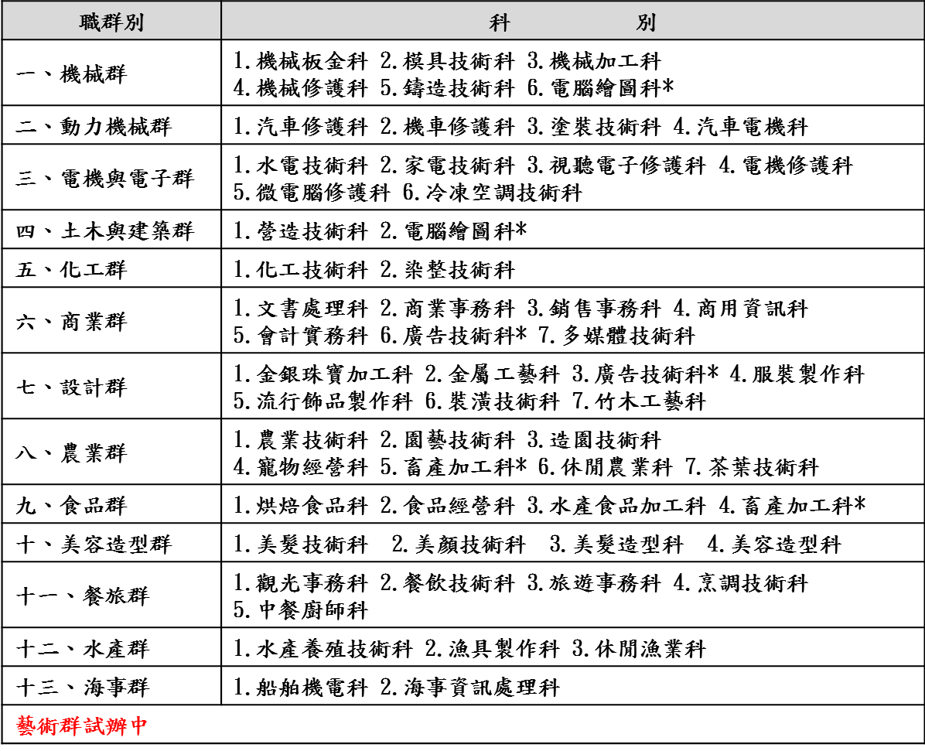
實用技能學程
十四、藝術群
1.影劇技術科 2.表演技術科

Slide 117
實用技能學程輔導分發作業重要日程表
實用技能學程
序號 | 時間 | 項目 | 內容
1 | 109年5月13日(三) 至 109年5月19日(二) | 各國中受理報名及線上填報，並列印報名相關文件(Ａ、B表及報名總表) | 應屆國中學生 向國中輔導室報名
2 | 109年5月21日(四) 至 109年5月22日(五) | 各分區受理國中集體報名及個別報名 | 國中團體報名收件 學生個別報名(非應屆)
3 | 109年6月8日(一) | 分發結果放榜 | 詳見各分區實用技能學程輔導分發作業小組網站
4 | 109年6月9日(二) | 申請複查 | 詳見各分區實用技能學程輔導分發作業小組網站
5 | 109年6月11日(四) | 錄取學生報到 | 詳見各分區實用技能學程輔導分發作業小組網站 (各招生學校報到時間如有變更，由各招生學校自行通知學生)
6 | 109年6月12日(五) 中午12時前 | 報到後聲明放棄錄取資格 | 填具本簡章所附之「已報到放棄分發錄取資格聲明書」，由學生或家長親送至錄取學校辦理放棄資格，始得報名參加免試入學或其他入學管道

Slide 118
花蓮區、臺東區、澎湖區、金門區自行分發。
實用技能學程
主政機關及各分區
輔導分發作業小組一覽表
序號 | 分發區 | 主政機關 | 分區小組召集人學校 （含自行分發） | 負責縣市
1 | 基北區 | 新北市及臺北市政府 | 臺北市立南港高級工業職業學校 | 臺北市、新北市、基隆市
2 | 桃連區 | 桃園市政府 | 國立臺北科技大學附屬桃園農工高級中等學校 | 桃園市、連江縣
3 | 竹苗區 | 國教署 | 國立新竹高級商業職業學校 | 新竹縣、新竹市、苗栗縣
4 | 中投區 | 臺中市政府 | 國立臺中高級家事商業職業學校 | 臺中市、南投縣
5 | 彰化區 | 國教署 | 國立秀水高級工業職業學校 | 彰化縣
6 | 雲林區 | 國教署 | 國立西螺高級農工職業學校 | 雲林縣
7 | 嘉義區 | 國教署 | 國立嘉義高級工業職業學校 | 嘉義縣、嘉義市
8 | 臺南區 | 臺南市政府 | 國立新營高級工業職業學校 | 臺南市
9 | 高雄區 | 高雄市政府 | 高雄市立中正高級工業職業學校 | 高雄市
10 | 屏東區 | 國教署 | 國立佳冬高級農業職業學校 | 屏東縣
11 | 臺東區 | 國教署 | 臺東縣私立公東高級工業職業學校 | 臺東縣
12 | 花蓮區 | 國教署 | 國立花蓮高級商業職業學校 | 花蓮縣（花蓮高商）
13 | 宜蘭區 | 國教署 | 國立羅東高級工業職業學校 | 宜蘭縣
14 | 金門區 | 國教署 | 國立金門高級農工職業學校 | 金門縣
15 | 澎湖區 | 國教署 | 國立馬公高級中學 | 澎湖縣

Slide 119
實用技能學程輔導分發作業 1
實用技能學程
109學年度全國實用技能學程輔導分發，由國立南投高商統籌辦理。
依十二年國民基本教育的就學區，全國分別成立12個輔導分發作業小組。臺東縣、澎湖縣、金門縣等地區實用技能學程班級數少，不設輔導分發作業小組。
各區各校招生科別及名額，可至全國實用技能學程輔導分發會網站或各分發區辦理學校查詢。

Slide 120
實用技能學程輔導分發作業 2
實用技能學程
依據「高中職實用技能學程輔導分發作業要點」規定，全國分區域同時辦理分發，採一階段分發，每位學生可任選一區報名，採志願序方式分發。
申請報名以一區為限，如有跨區重複報名情形，家長或監護人應回第一次報名區取消報名後，方可至第二區報名。
不採計在校或國中教育會考成績
修習國中技藝教育課程之國中畢業生優先錄取

Slide 121
實用技能學程輔導分發作業 3
實用技能學程
分發對象的優先順序
1.曾選習國中技藝教育應屆畢(結)業生。
2.曾選習國中技藝教育非應屆畢(結)業生。
3.未曾選習國中技藝教育應屆畢(結)業生。
4.未曾選習國中技藝教育非應屆畢(結)業生。
各該對象，依其志願順序進行分發，若相同志願
申請人數超過招生名額時依下列規定順序分發

Slide 122
實用技能學程輔導分發作業 4
實用技能學程
(一)曾選習國中技藝教育應屆及非應屆畢(結)業生
1.曾參加各直轄市、縣(市)政府主辦之技藝競賽或成果展，獲獎並為低收入戶者。
2.曾參加各直轄市、縣(市)政府主辦之技藝競賽或成果展，獲獎者。
3.低收入戶。
4.職群綜合表現積分。
5.總積分相同時，由各分區小組訂定優先分發順序。

Slide 123
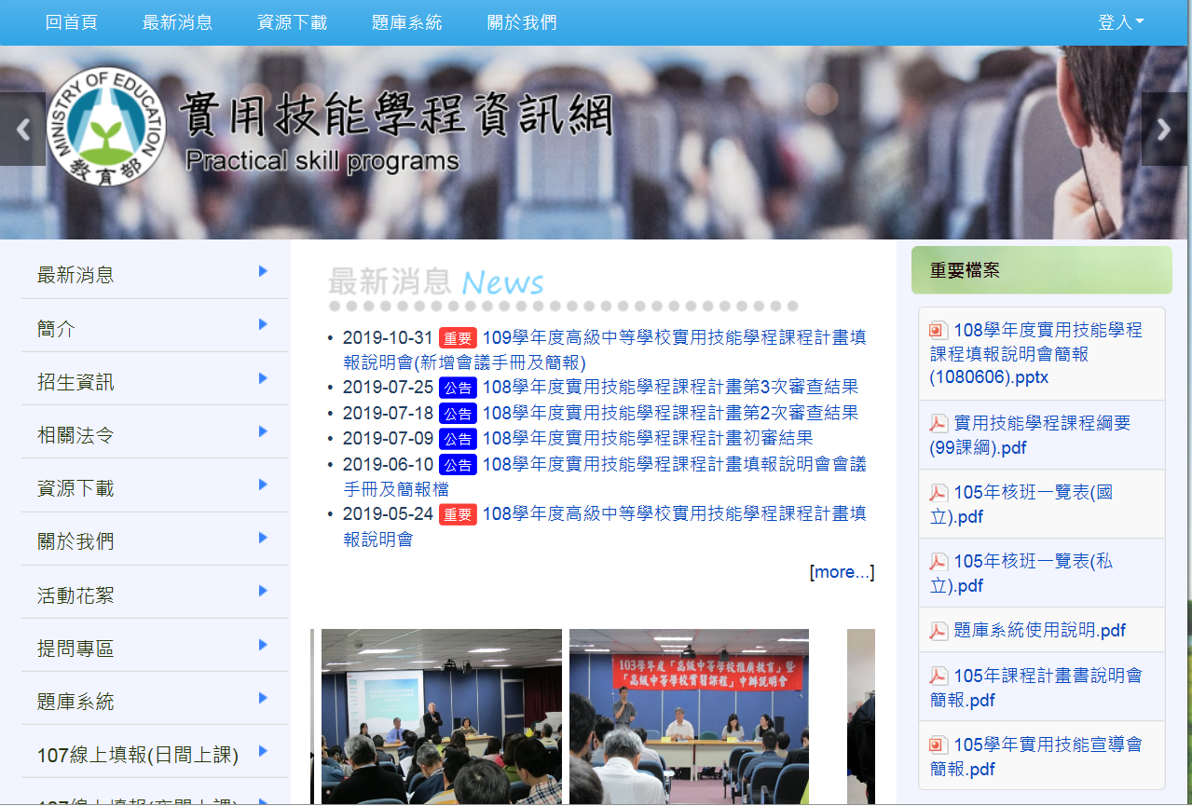
實用技能學程資訊網 http://www.vesc.tw
實用技能學程

Slide 124
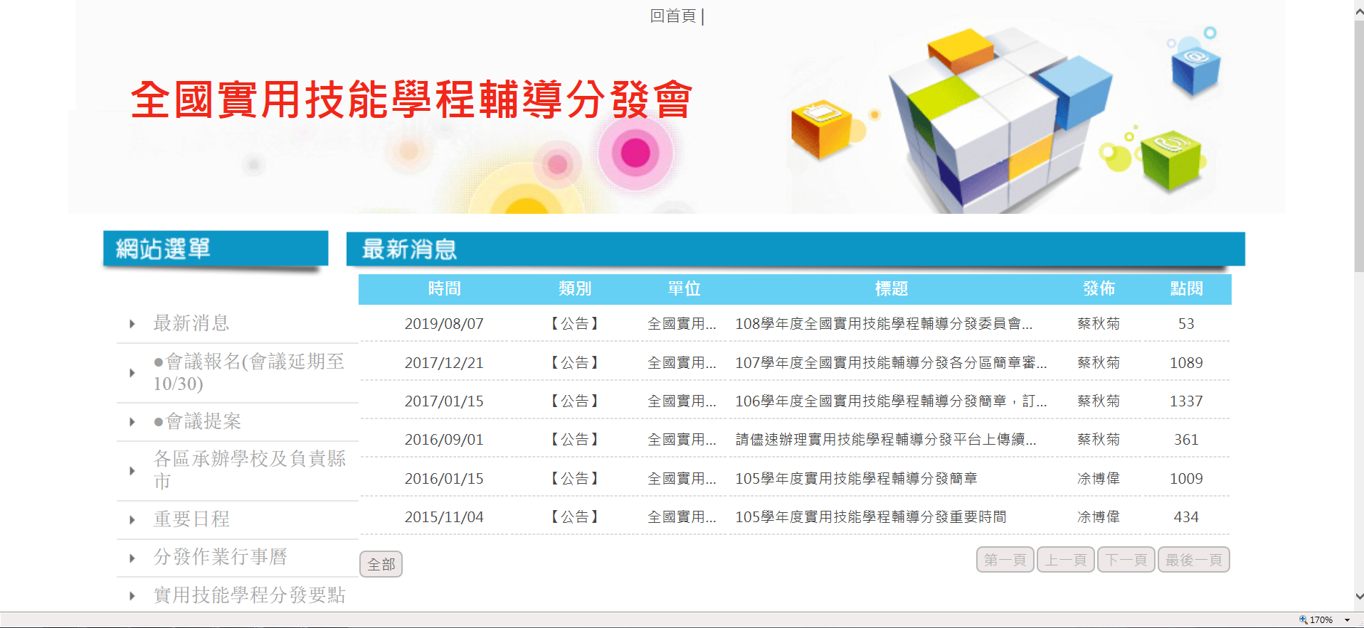
全國實用技能學程輔導分發會 http://163.22.165.78/ischool/publish_page/201/
實用技能學程

Slide 125
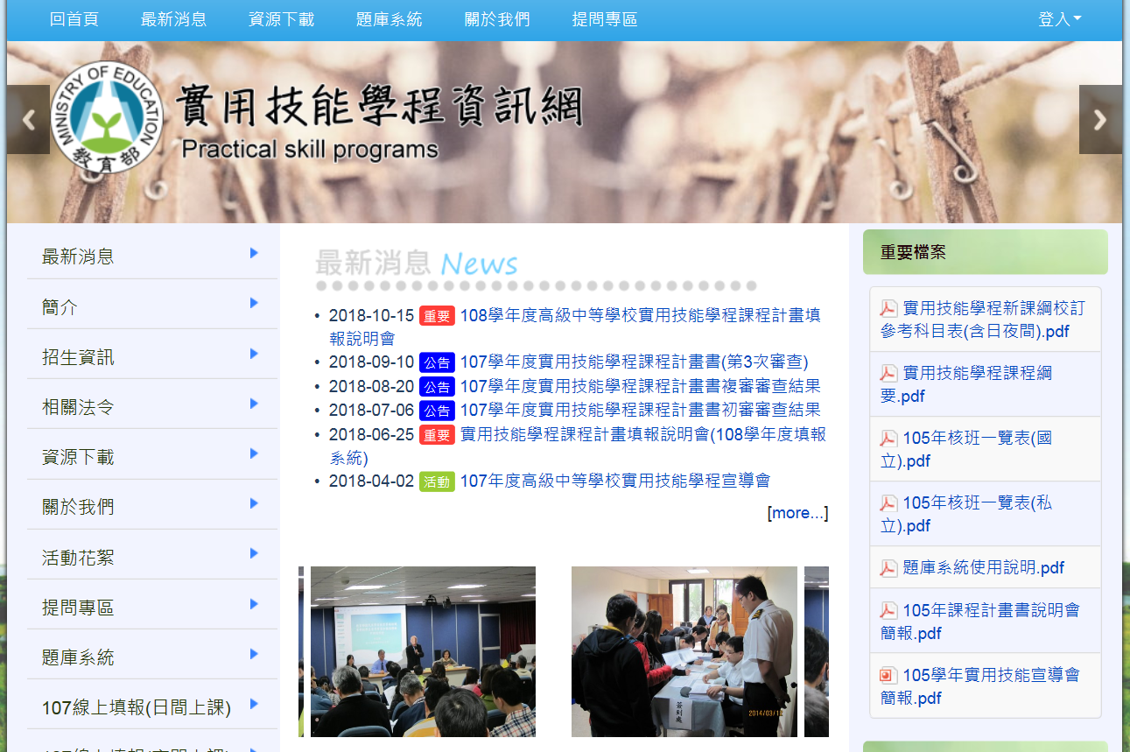
實用技能學程資訊網 http://www.vesc.tw

Slide 126


Slide 127
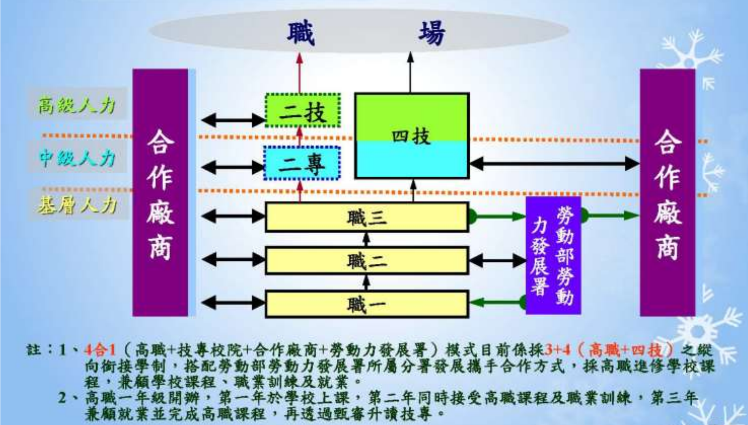
產學攜手合作計畫
四合一合作模式：高職＋技專校院＋產業界
＋勞動部職訓中心

Slide 128
建教班合作班

Slide 129
建教合作班
建教合作是透過學校與合作機構之間的合作安排，讓學生可以在學校中修習一般科目及職業專業課程，又可以到相關行業職場接受職業技能訓練，以利於就業準備的一種職業教育方案。
建教合作班招生由各校自行辦理。
主要以免試為之，但為各產業人才培育之需要，各校得辦理面談、口試、實作或由學校訂定評選方式。
實習訓練期間有生活津貼。
在校期間3年免學費及雜費。

Slide 130
建教合作班
依據「高級中等學校建教合作實施及建教生權益保障法」，學校辦理建教合作，得有以下模式：
一、輪調式：學校與建教合作機構以二班為單位實施輪調，一班在校上課，另一班在建教合作機構接受職業技能訓練。每三個月輪調一次。
二、階梯式：學校之一年級及二年級學生在校接受基礎及專業理論教育，三年級在建教合作機構接受職業技能訓練。
三、實習式：學校依各年級專業課程需求，在不調整課程架構之前提下，使學生於寒暑假或學期中至建教合作機構接受職業技能訓練。

Slide 131

建教合作資訊網 http://140.122.79.150/coedu
建教合作班

Slide 132


Slide 133

五專免學費與助學補助
年級 | 助學計畫 | 措施 | 內容
五專一年級 五專二年級 五專三年級 | 五專前三年免學費 | 免納學費 | 依專科學校法第44條規定，補助學費全額。 (免繳納學費，僅須繳交雜費等其他費用)
五專四年級 五專五年級 | 大專校院 弱勢學生 助學計畫 | 助學金 | 補助級距分為 5 級，補助金額為5,000～ 35,000 元，減輕其籌措學費負擔。
 |  | 生活助學金 | 為提供經濟弱勢學生每月生活所需費用，參酌全額獎學金之精神，學校得依學校扶弱措施及學生需求情形，擇下列方式之一或全部辦理： 核發每生每月 6,000 元以上之生活助學金者， 學校得安排生活服務學習。 核發每生每月 3,000 元以上未達 6,000 元之生活助學金者，學校不得安排生活服務學習。
 |  | 緊急紓困 助學金 | 對於新貧、近貧或家庭發生急難之學生，由學校依學生困難實際狀況給予補助。
 |  | 住宿優惠 | 提供低收入戶學生校內宿舍免費住宿；另提供中低收入戶學生校內宿舍優先住宿。

Slide 134



五專主要入學管道
國中教育會考
取得會考成績(※註)
錄取
五專優先免試入學
未錄取
錄取
北、中、南區五專聯合免試入學
未錄取
錄取
五專招生學校
各校五專免試續招
※註：除國立學校、護理科及護理助產科外，各校自訂是否採計會考成績。

Slide 135

109學年度五專招生學校一覽表
北部(22所) |  | 中部(5所) | 南部(19所)
臺北科技大學 | 臺北商業大學 | 臺中科技大學 | 高雄科技大學 | 澎湖科技大學
大華科技大學 | 慈濟科技大學 | 虎尾科技大學 | 高雄餐旅大學 | 臺東專校
致理科技大學 | 醒吾科技大學 | 弘光科技大學 | 臺南醫護專校 | 美和科技大學
臺北城市科大 | 台北海洋科大 | 南開科技大學 | 中華醫事科大 | 輔英科技大學
宏國德霖科大 | 龍華科技大學 | 仁德醫護專校 | 正修科技大學 | 南臺科技大學
聖約翰科大 | 華夏科技大學 |  | 慈惠醫護專校 | 樹人醫護專校
耕莘醫護專校 | 馬偕醫護專校 |  | 敏惠醫護專校 | 育英醫護專校
新生醫護專校 | 聖母醫護專校 |  | 崇仁醫護專校 | 和春技術學院
經國管理學院 | 黎明技術學院 |  | 大同技術學院 | 文藻外語大學
蘭陽技術學院 | 南亞技術學院 |  | 東方設計大學
臺灣觀光學院 | 康寧大學

Slide 136
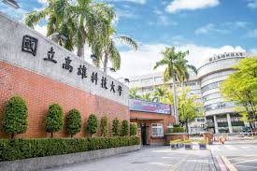
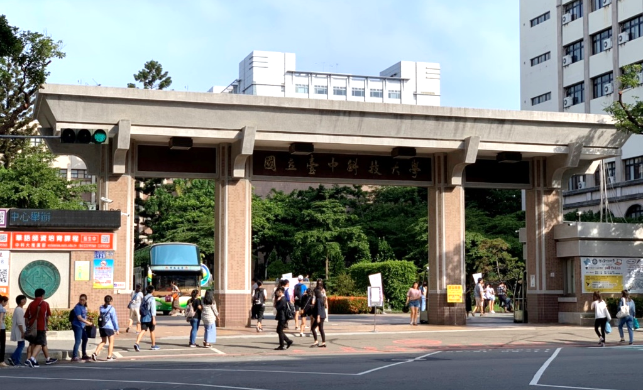
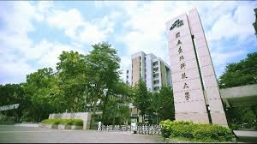
109學年度招生學校概況
109學年度五專部招生學校計有國立臺北科技大學、國立臺中科技大學、國立高雄科技大學等46所，包含9所國立校院、37所私立校院，總招生名額共超過15,000名。

Slide 137
五專免試入學承辦學校
區別 | 承辦學校
全國 | 技專校院招生委員會聯合會
北區 | 技專校院招生委員會聯合會
中區 | 仁德醫護管理專科學校
南區 | 國立高雄餐旅大學

Slide 138
五專免試入學管道比較
  五專優先免試入學之免試就學區為全國一區。
  招收對象為國中應屆畢業生。
可依志向網路選填30個校科（組）為志願，經由招生委員會以電腦統一分發。
  全國一區，分北、中、南三個招生委員會辦理。
  學生可分別向北、中、南區聯合免試入學招生委員會報名，但各區限選擇一所五專招生學校申請。
優先免試
聯合免試

Slide 139

109學年度五專優先免試入學

Slide 140
重大招生變革
自108學年度起「五專優先免試入學」招生管道，佔五專各校科組核定招生名額至多60%為原則，提供超過10,000個招生名額，讓有志學子更有機會能夠就讀五專理想科組，適性選擇邁入技職，為新的學習生涯跨出第一步。
辦理時間在國中教育會考後、各區五專聯合免試入學報名與高級中等學校各就學區志願選填之前。
Notes:
有些老師可能知道去年五專優先免試的名額只占核定名額的30%，導致有些學生明明有機會可以上的卻被擠掉的情形，今年為了改善這種狀況，我們將名額提高至60%為上限，讓有興趣就讀五專的同學能夠提早的就位。

Slide 141
109學年度五專優先免試入學重要日程
項目 | 日程
簡章發售及公告 | 109年1月15日起發售及開放網路下載
報名 | 109年5月18日～109年5月22日 採「國中集體報名」或「網路個別報名」
網路選填志願 | 109年6月4日(星期四)上午10：00起 109年6月9日(星期二)下午 5：00止
放榜 | 109年6月11日(星期四)上午 9：00起
錄取報到與放棄錄取資格截止日 | 109年6月15日(星期一)下午 3：00止

Slide 142


五專優先免試入學招生流程圖
購買或下載五專優先免試入學招生簡章
(109.1.15起)
順利升學
報名(109.5.18~22)
採「國中集體報名」、「個別網路報名」
網路選填志願(109.6.4~9)
未錄取
放榜(109.6.11)
錄取
下一入學管道
快樂的五專生

Slide 143
五專優先免試入學
「超額比序總積分」採計項目
五專優先免試入學超額比序總積分採計項目包含：「多元學習表現（含服務學習及競賽）」、「技藝優良」、「弱勢身分」、「均衡學習」、「國中教育會考（含寫作測驗）」以及「志願序」。
「護理科」及「國立五專招生學校」皆均須採計國中教育會考成績；私立五專招生學校除護理科外，由各校自訂是否採計國中教育會考成績。

Slide 144
五專優先免試入學
超額比序項目積分對照表
主項目 | 分項目 | 單項積分上限 | 積分上限 | 主項目 | 積分上限
多元學習表現 | 競賽 | 7分 | 15分 | 技藝優良 | 3分
 |  |  |  | 弱勢身分 | 3分
 | 服務學習 | 15分
 |  |  |  | 均衡學習 | 21分
國中教育會考 | 國文、數學、英語、自然、社會 | 各科6.4分 | 32分 | 志願序(1~30) | 26分
 | 寫作測驗 | 1分 | 1分 | 總積分【上限】 | 101分

Slide 145
[優免] 多元學習表現 – 競賽
競賽類型 | 第一名 | 第二名 | 第三名 | 第四至六名
國際性競賽 | 7分 | 6分 | 5分 | --
全國性競賽 | 6分 | 5分 | 4分 | 3分
區域及縣市競賽 | 3分 | 2分 | 1分 | --
註：
本項目積分上限為7分。同學年度同項競賽擇優1次採計。
國際性競賽（國際科技展覽、國際運動會）、全國性競賽以簡章所列競賽為限。
區域及縣市競賽以縣市政府主辦者為限，獲獎證明落款人：縣市為縣長，直轄市為市長或其所屬之一級機關首長。
參賽者4人以上視為團體，團體參賽依個人賽積分折半計算。
競賽得獎應於國中就學期間且至108年5月14日 (含)前取得為限。

Slide 146
[優免] 多元學習表現 – 服務學習
採計項目 | 積分採計方式
班級幹部 | 滿一學期得2分
小老師
社團幹部
校內服務學習課程及活動 | 每1小時得0.25分
校外參加志工服務或社區服務
註：
本項目積分上限為15分。
同一學期同時擔任班級幹部、小老師或社團幹部，仍以2分採計。
除副班長、副社長以外之其餘副級幹部皆不採計。
服務時數應於國中就學期間且至108年5月14日 (含)前取得為限。

Slide 147
[優免] 技藝優良
採計項目 | 積分採計方式
技藝教育課程平均總成績 | 90分以上者 | 3分
 | 80分以上 未滿90分者 | 2.5分
 | 70分以上 未滿80分者 | 1.5分
 | 60分以上 未滿70分者 | 1分

Slide 148
[優免] 弱勢身分
採計項目 | 積分採計方式
低收入戶 | 3分
中低收入戶 | 1.5分
直系血親尊親屬 支領失業給付之子女 | 1.5分
特殊境遇家庭子女 | 1.5分
註：同時具備2種以上資格者僅得擇一計分。

Slide 149
[優免] 均衡學習
學習領域 | 七上、七下、八上、八下及九上 共計5學期平均成績
健康與體育 | 達60分以上 | 7分
藝術與人文 | 達60分以上 | 7分
綜合活動 | 達60分以上 | 7分
積分上限 | 21分

Slide 150
[優免] 國中教育會考
採計科目 | 精熟 |  |  | 基礎 |  |  | 待加強
 | A⁺⁺ | A⁺ | A | B⁺⁺ | B⁺ | B | C
國文 | 6.4分 | 6分 | 5分 | 4分 | 3分 | 2分 | 1分
數學 | 6.4分 | 6分 | 5分 | 4分 | 3分 | 2分 | 1分
英語 | 6.4分 | 6分 | 5分 | 4分 | 3分 | 2分 | 1分
自然 | 6.4分 | 6分 | 5分 | 4分 | 3分 | 2分 | 1分
社會 | 6.4分 | 6分 | 5分 | 4分 | 3分 | 2分 | 1分
採計科目 | 6級分 | 5級分 | 4級分 | 3級分 | 2級分 | 1級分
寫作測驗 | 1分 | 0.8分 | 0.6分 | 0.4分 | 0.2分 | 0.1分

Slide 151
[優免] 志願序
志願順序 | 積分採計方式
第1志願到第5志願 | 26分
第6志願到第10志願 | 25分
第11志願到第15志願 | 24分
第16志願到第20志願 | 23分
第21志願到第25志願 | 22分
第26志願到第30志願 | 21分
註：依所選填科組志願，每個志願依據所填寫之志願順位給予志願序積分

Slide 152
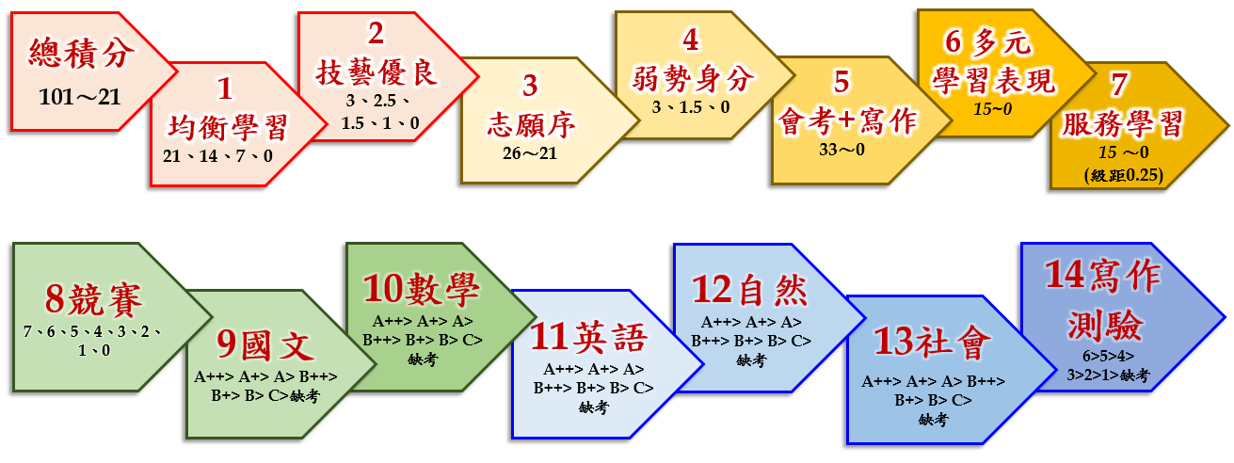
五專優先免試入學
超額同分比序順序示意圖
積分採計無論是否採計會考成績，但同分比序項目皆為一致標準，且均包含會考相關科目之比序。
依技專校院招生委員會聯合會108年1月11日技專招聯試字第1088310014號函，順位比序原則第5、6項對調。

Slide 153
其他重點提醒
高級中等學校各就學區優先免試入學及五專優先免試入學可同時報名，但二者皆錄取時，僅能擇一報到(109.6.15)。
五專優先免試入學錄取且報到者，若未依簡章規定日期前辦理放棄錄取資格，則不可報名北、中、南區五專聯合免試入學。
日常生活評量、體適能、適性輔導等項目並未納入五專優先免試入學之超額比序項目中，亦無招生學校自訂項目。

Slide 154
109學年度
北、中、南區
五專聯合免試入學

Slide 155
五專聯合免試入學
(一)各五專招生學校得訂定採計之比序項目，並以積分方式作
為分發依據。
(二)參加免試入學學生得同時報名北、中、南各一所五專招生
學校，惟應僅得擇其中一所五專招生學校參加現場登記分
發報到。
(三)其學生登記人數，未超過主管機關核定學校各科之招生名
額，則全額錄取；若超過主管機關核定學校之招生名額，
即依據各校所訂定之比序項目進行比序，積分高者優先取
得分發資格。
(四)另如學生積分完全相同並經同分比序順序後仍同分，且名
額不足分配時，不予抽籤，逕報主管機關核准，增加名額
(五)超額比序項目詳見手冊。
Notes:
155

Slide 156
五專聯合免試入學招生簡介
應屆或非應屆畢業生皆可報名
分北、中、南3區辦理招生
各區聯合免試入學限報名申請1所五專招生學校(一區一校)
錄取方式皆採「現場登記分發報到」方式
各招生學校依「超額比序項目」核算總積分的高低依序分發，總積分相同時，再依各校所訂之比序項目順位進行比序，排定分發順序

Slide 157
五專聯合免試入學招生學校
國立臺北科技大學 | 國立臺北商業大學 | 致理科技大學
慈濟科技大學 | 醒吾科技大學 | 臺北城市科技大學
華夏科技大學 | 大華科技大學 | 宏國德霖科技大學
台北海洋科技大學 | 龍華科技大學 | 聖約翰科技大學
經國管理暨健康學院 | 馬偕醫護管理專科學校 | 耕莘健康管理專科學校
聖母醫護管理專科學校 | 新生醫護管理專科學校 | 黎明技術學院
蘭陽技術學院 | 南亞技術學院 | 臺灣觀光學院
康寧大學
北區
（含宜蘭、花蓮）
中區
（含苗栗、雲林）
國立虎尾科技大學 | 國立臺中科技大學
弘光科技大學 | 南開科技大學
仁德醫護管理專科學校
國立高雄科技大學 | 國立高雄餐旅大學 | 國立澎湖科技大學
國立臺南護理專科學校 | 國立臺東專科學校 | 南臺科技大學
正修科技大學 | 輔英科技大學 | 中華醫事科技大學
美和科技大學 | 崇仁醫護管理專科學校 | 育英醫護管理專科學校
樹人醫護管理專科學校 | 慈惠醫護管理專科學校 | 敏惠醫護管理專科學校
文藻外語大學 | 東方設計大學 | 大同技術學院
和春技術學院
南區
（含臺東、澎湖）

Slide 158
五專聯合免試入學招生流程圖
購買或下載五專聯合免試入學招生簡章
(109.01.15起)
報名
各區限擇1所五專招生學校報名
未獲通知參加現場登記分發
各招生學校寄發現場登記分發通知單(109.07.03)
依指定時間地點前往參加現場登記分發(109.07.09)
分發結果
未錄取
錄取
快樂的五專生
下一入學管道

Slide 159
109學年度各區五專聯合免試入學
重要日程
項目 | 日程
簡章發售及公告 | 109年1月15日起發售及開放網路下載
報名 | 國中集體通訊報名、個別網路與通訊報名： 109年6月18日(星期四)～109年6月26日(星期五) 現場報名： 109年6月28日(星期日)～109年6月29日(星期一)
寄發現場登記分發報到通知單 | 109年7月3日(星期五) (註：109年7月6日下午5時前免試生確認是否收到通知單)
現場登記分發報到 | 109年7月9日(星期四)

Slide 160
五專聯合免試入學錄取方式
採現場登記分發報到方式辦理。
各校訂定「通知參加現場登記分發人數之倍率」，亦即依據各校招生名額乘上登記分發人數之倍率※，決定通知參加現場登記分發之學生人數。
※最高為3倍率，例如招生名額為20人，至多可聯絡60人前來撕榜。
被通知參加現場登記分發之學生於指定時間至所報名招生學校參加現場登記分發報到，由各招生學校依「超額比序總積分」以及「同分比序積分項目順序」所排定之分發順位，依序分發選科錄取。
分發作業至各科組招生名額額滿或已無可分發學生為止。

Slide 161
五專聯合免試入學
「超額比序總積分」採計項目
各區五專聯合免試入學超額比序總積分採計項目包含：「多元學習表現（含服務學習、競賽、日常生活表現評量、體適能）」、「技藝優良」、「弱勢身分」、「均衡學習」、「適性輔導」、「國中教育會考」以及「其他(招生學校自訂項目)」
各招生學校將訂定以上各項目積分採計權重以及同分比序項目順序，依此計算各項目積分所得之超額比序總積分與分發順位

Slide 162
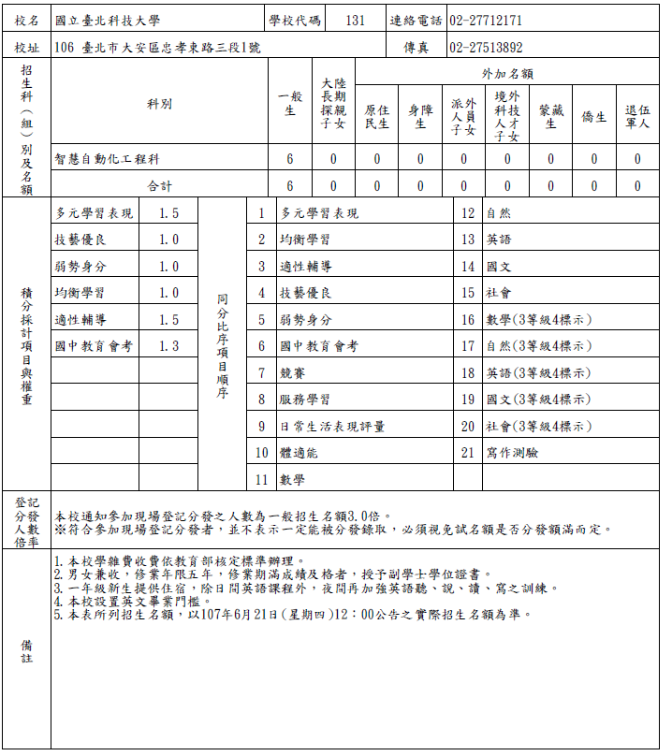
積分採計項目與權重範例
學校自訂

Slide 163
五專聯合免試入學
超額比序項目積分對照表
主項目 | 分項目 | 單項積分上限 | 積分上限 | 主項目 | 積分上限
1. 多 元 學 習 表 現 | 競賽 | 7分 | 16分 | 2.技藝優良 | 3分
 |  |  |  | 3.弱勢身分 | 2分
 | 服務學習 | 7分
 |  |  |  | 4.均衡學習 | 6分
 | 日常生活表現評量 | 4分
 |  |  |  | 5.適性輔導 | 3分
 | 體適能 | 6分 |  | 6.國中教育會考 | 15分
 |  |  |  | 7.其他 | 5分

Slide 164
[聯免] 多元學習表現(1/4) – 競賽
競賽類型 | 第一名 | 第二名 | 第三名 | 第四至六名
國際性競賽 | 7分 | 6分 | 5分 | --
全國性競賽 | 6分 | 5分 | 4分 | 3分
區域及縣市競賽 | 3分 | 2分 | 1分 | --
註：
本項目積分上限為7分。同學年度同項競賽擇優1次採計。
國際性競賽（國際科技展覽、國際運動會）、全國性競賽以簡章所列競賽為限。
區域及縣市競賽以地方政府機關主辦者為限，獲獎證明落款人：縣市為縣長，直轄市為市長或其所屬之一級機關首長。
參賽者4人以上視為團體，團體參賽依個人賽積分折半計算。
競賽得獎應於國中就學期間且至108年5月14日 (含)前取得為限。

Slide 165
[聯免] 多元學習表現(2/4) – 服務學習
採計項目 | 積分採計方式
班級幹部 | 滿一學期得1分
小老師
社團幹部
校內服務學習課程及活動 | 滿8小時得1分
校外參加志工服務或社區服務
註：
本項目積分上限為7分。
同一學期同時擔任班級幹部、小老師或社團幹部，仍以1分採計。
除副班長、副社長以外之其餘副級幹部皆不採計。
服務時數應於國中就學期間且至108年5月14日 (含)前取得為限。

Slide 166
[聯免] 多元學習表現(3/4)
日常生活表現評量
採計項目 | 積分採計方式
無小過以上處分，獎懲相抵後得1次大功(含以上) | 4分
無小過以上處分，獎懲相抵後得1次小功(含以上) | 3分
無小過以上處分，獎懲相抵後得1次嘉獎(含以上) | 2分
獎懲相抵後無任何懲處紀錄 | 1分

Slide 167
[聯免] 多元學習表現(4/4)–體適能
採計項目 | 積分採計方式
肌耐力 柔軟度 瞬發力 心肺耐力 | 其中3項達標準 | 6分
 | 其中2項達標準 | 4分
 | 其中1項達標準 | 2分
註：
檢測門檻之標準，依教育部體育署之規定為中等（即PR值25%）以上（含金牌、銀牌、銅牌）
持有各級主管機關特殊教育學生鑑定及就學輔導會鑑定為身心障礙學生之證明，或領有身心障礙手冊(證明)者，或持有公立醫院證明為重大傷病、體弱之學生，考量學生身心發展差異及就學權益，將比照3項達門檻標準者得6分。

Slide 168
[聯免] 技藝優良
採計項目 | 積分採計方式
技藝教育課程平均總成績 | 90分以上者 | 3分
 | 80分以上未滿90分者 | 2分
 | 60分以上未滿80分者 | 1分

Slide 169
[聯免] 弱勢身分
採計項目 | 積分採計方式
低收入戶 | 2分
中低收入戶
直系血親尊親屬支領失業給付之子女
特殊境遇家庭子女
註：同時具備2種以上資格者僅得擇一計分。

Slide 170
[聯免] 均衡學習
學習領域 | 七上、七下、八上、八下及九上 共計五學期平均成績
「健康與體育」「藝術與人文」「綜合活動」 三大學習領域 | 3項領域平均成績皆達60分以上 | 6分
 | 2項領域平均成績皆達60分以上 | 4分
 | 1項領域平均成績達60分以上 | 2分

Slide 171
[聯免] 適性輔導
採計項目 | 積分採計方式
《生涯發展規劃書》 中： 「家長意見」「導師意見」「輔導教師意見」 勾選結果 | 3者皆勾選五專 | 3分
 | 任2者勾選五專 | 2分
 | 任1者勾選五專 | 1分
註：若報名學生為非應屆畢業生，則本項積分以3分計。

Slide 172
[聯免] 國中教育會考
會考成績 | 採計科目
 | 國文 | 數學 | 英語 | 自然 | 社會
精熟 | 3分 | 3分 | 3分 | 3分 | 3分
基礎 | 2分 | 2分 | 2分 | 2分 | 2分
待加強 | 1分 | 1分 | 1分 | 1分 | 1分

Slide 173
[聯免] 其他(招生學校自訂項目)
由各五專招生學校自行訂定，亦可不訂。
本項目積分上限為5分。
採計自國中就學「後」至109年5月14日(含)前取得之證明文件為主，非應屆畢業生以採計國中就學期間為限。
採計項目 | 積分採計方式
全民英檢 | 中級複試(含以上)及格 | 5分
 | 中級初試及格 | 4分
 | 初級複試及格 | 3分
 | 初級初試及格 | 2分
※以國立臺北商業大學為例※

Slide 174
「其他」項目
以國立臺北商業大學為例
採計項目 | 積分採計方式
全民英檢 | 中級複試(含以上)及格 | 5分
 | 中級初試及格 | 4分
 | 初級複試及格 | 3分
 | 初級初試及格 | 2分

Slide 175
五專聯合免試入學超額比序順序示意圖
主項目
多元學習表現
技藝優良
弱勢身分
均衡學習
適性輔導
其他
國中教育會考
以上7項比序順序由各校自訂
分項目
以下5科比序順序由各校自訂
競賽
服務學習
日常生活表現評量
體適能
國文
英語
數學
社會
自然
以上4項比序順序由各校自訂
寫作測驗
國中教育會考
3等級4標示

Slide 176
其他重點提醒
高級中等學校各就學區免試入學及各區五專聯合免試入學可同時報名，但二者皆錄取時，僅能擇一報到。
雖可同時報名多區之五專聯合免試入學，但各區招生學校現場登記分發日期皆訂於同一天辦理且須攜帶學歷(力)證件正本，故同時被多區通知到現場時，僅能擇一所招生學校參加現場登記分發。
請務必注意現場登記分發報到通知單寄送時間(109.7.6)，並準時前往參加現場分發

Slide 177
其他五專招生管道

Slide 178
五專免試續招
經五專優先免試入學及各區五專聯合免試入學招生後，仍有招生名額之五專招生學校得經教育部核准辦理續招，分發作業由五專續招學校自行訂定之招生規定辦理。
各校辦理五專免試續招時間，自109年7月14日(星期二)起開始辦理，有意報名者可至技專校院招生策略委員會網站（http://www.techadmi.edu.tw）查詢招生學校科組名額等資訊。

Slide 179
特色招生甄選入學(七年一貫制)
七年一貫制為特殊的藝術類科教育學制，學生修業期間前5年視同五專生，五年級在校生成績及格者，應參加公開升級甄試；通過甄試者得直升並繼續後2年大學部(二技)學業。
未參加或未通過升級甄試者，由學校視其修業情形，發給修業證明或五專副學士學位證書
學生完成七年一貫制學業，成績及格者，授予藝術學學士學位。

Slide 180

特色招生甄選入學(七年一貫制)
招生學校、名額、考試科目
招生學校 | 招生系別 | 名額 | 考試科目
台南應用科技大學 | 美術系 | 100 | 素描(300分)
 | 音樂系 | 65 | 樂理(含音樂常識)(100分) 聽寫(筆試)(50分) 視唱(面試)(50分) 主修科目(400分)
 | 舞蹈系 | 45 | 舞蹈基本動作(400分)
東方設計大學 | 美術工藝系 (美術專長) | 30 | 靜物素描(300分) 書面審查(100分)

Slide 181
特色招生甄選入學(七年一貫制)
辦理日程
項目 | 台南應用科技大學 | 東方設計大學
報名 | 網路報名： 109年2月4日(星期二)起 109年3月11日(星期三)止 | 通訊及現場報名： 109年2月20日(星期四)起 109年3月11日(星期三)止
考試 | 109年3月28日(星期六) | 109年3月14日(星期六)
放榜 | 109年4月9日(星期四) | 109年4月1日(星期三)
報到 | 109年4月22日前(星期三) | 109年4月13日(星期一)

Slide 182
其他特殊專班招生
招生學校 | 慈濟科技大學
 | 五專護理科原住民單獨招生 | 五專護理科新住民子女單獨招生(108學年度起新增)
招生名額 | 100名 | 50名
限制條件 | 限25歲以下具原住民身分 | 限25歲以下具新住民子女身分
考試科目 | 國文、英語、數學
說明 | 專班學生將獲得公費就學獎助，畢業後派任至慈濟各醫療院所服務五年
項目 | 辦理日程
公告招生簡章 | 108年12月20日(星期五)前
報名 | 109年03月02日(星期一)起 109年03月16日(星期一)止
考試 | 109年04月11日(星期六)
寄發現場登記分發通知單 | 109年04月21日(星期二)前
現場登記分發報到 | 109年5月9日(星期六)

Slide 183


Slide 184
藝術才能班招生管道
聯合辦理的招生管道分成2個
(一)甄選入學聯合分發
1.需參加聯合術科測驗
2.線上報名
3.成績採計與選校登記序號(依甄選總成績)
(二)競賽表現入學
1.優異競賽成績(依藝術才能類學生競賽表現採
認參照標準進行書面審查)
2.審查結果送鑑定是否通過

Slide 185

109藝才班甄選入學聯合分發辦理時程
簡章公告（109年1月8日）
術科測驗報名（109年3月2-6日）
以競賽入學報名（美術3月18日至23日
音樂舞蹈3月23日至3月30日）
美術
109年4月11日
以競賽入學報到（美術4月6日 音樂舞蹈4月13日）
術科測驗（109年4月11日
及4月18-20日）
舞蹈
109年4月18日
國中教育會考（109年5月16-17日）
音樂、戲劇
109年4月18-20日
免試入學報名
甄選入學分發報名（109年6月8-12日）
可同時報名
免試入學放榜（109年7月8日）
免試入學報到（109年7月10日）
甄選入學撕榜及報到
（109年7月9日）
獨招學校放榜（109年7月8日)
報到（109年7月10日）
如同時錄取擇一報到

Slide 186
109甄選入學招生作業
藝才班報名
兩階段
招生作業
術科
測驗
術科測驗
(4/11、4/18-4/20)
分發作業報名
(6/8-6/12)
國中
教育會考
分發
作業

Slide 187
藝術才能班特色招生甄選入學
招生作業分術科測驗及分發作業二階段辦理：
(一)術科測驗：不得施以學科成就測驗
1.音樂班考主修(樂器)、副修(樂器)、視唱、聽寫、樂理及基礎和聲5科
2.美術班考素描、水彩、水墨及書法4科
3.舞蹈班考芭蕾、現代舞、中國舞、即興與創作4科
4.戲劇班考創意思維、口語表達、專長表演3科
(二)分發作業：以術科測驗分數及學生志
願作為入學依據，並得以國民中學教育
會考成績為入學門檻。

Slide 188
甄選入學招生作業－術科測驗
學生不受免試就學區之限制，惟僅能向一區報名
高級中等學校藝才班
特色招生甄選入學
－術科測驗
同一類型之術科測驗以同日辦理為原則，不得施以學科成就測驗
免試入學前，完成術科測驗並取得成績證明

Slide 189

甄選入學招生作業－分發作業
報名及報到，與免試入學同時辦理
高級中等學校藝才班
特色招生甄選入學
－分發作業
以術科測驗分數及學生志願作為入學依據
得以國民中學教育會考評量結果為入學門檻
如有缺額，得經主管機關同意後辦理續招

Slide 190
其他規定事項
1
2
經核定採特色招生甄選入學之學校，其名額不得流入其他入學管道。
3
提供名額供參加國際性或全國性競賽表現獲前三等獎項者，申請鑑定安置，辦理時程、名額明定於簡章。
報名高中藝術才能資賦優異班或藝術才能班分發之學生，應依各該法規規定通過鑑定。

Slide 191
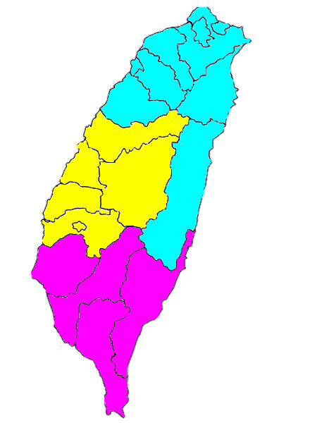
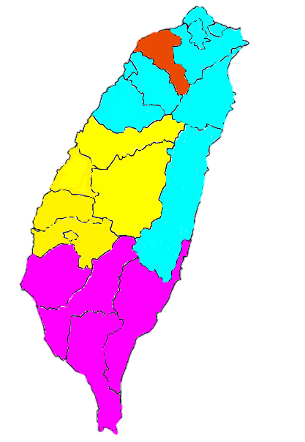
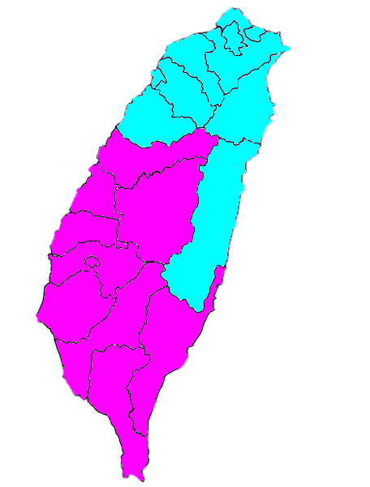
109年藝才班甄選入學聯合招生區
(部分學校獨招)
北區
北區
北區
桃園區
中區
中區
南區
南區
南區
音樂班
美術班
舞蹈班

Slide 192
※戲劇班全國僅核定臺北市立復興高級中學1班辦理特色招生甄選入學。
109學年度藝術才能班招生名額
藝術 才能班 | 北區 | 中區 | 南區 | 桃園區 | 獨招 | 合計
音樂班 | 14校/420人 | 7校/205人 | 6校/180人 | － | 2校/60人 | 29校/865人
美術班 | 14校/400人 | 10校/285人 | 7校/210人 | 4校/120人 | 3校/90人 | 37校/1150人 (國立苑裡高級中學跨區)
舞蹈班 | 6校/180人 | － | 6校/170人 | － | 1校/30人 | 13校/380人
戲劇班 | － | － | － | － | 1校/30人 | 1校/30人
合計 |  |  |  |  |  | 2380人

Slide 193
109學年度藝術才能班主辦學校
班別 | 音樂班 | 美術班 | 舞蹈班
總召 | 國立中央大學附屬中壢高級中學
北區 | 臺北市立中正高級中學 | 臺北市立復興高級中學 |  | 桃園市立桃園高級中學
中區 | 國立南投高級中學 | 國立嘉義高級中學
南區 | 國立鳳新高級中學 | 高雄市立前鎮高級中學 |  | 國立臺南家齊高級中等學校
桃園區 |  | 桃園市立內壢高級中等學校
獨招 | 國立馬公高級中學 | 國立馬公高級中學 |  | 國立馬公高級中學
 | 彰化縣立成功高級中學 | 國立花蓮女子高級中學
 |  | 國立臺東女子高級中學
※戲劇班全國1區1校 主辦學校:臺北市立復興高級中學

Slide 194
藝才班
教育部主管高級中等學校109學年度藝術才班特色招生甄選入學核定表

Slide 195
美術班-術科測驗成績(109)
科目 | 滿分 | 加權採計方式
素描 | 100 | ×4.0
水彩 | 100 | ×2.5
水墨 | 100 | ×2.5
書法 | 100 | ×1.0
甄選總成績＝1000 (素描×4.0+水彩×2.5+水墨×2.5+書法×1.0)

Slide 196
美術班-選校登記序號(109)
依甄選總成績高低排序產生選校登記序號
(一) 同分參酌順序：
1.素描 2.水彩 3.水墨 4.書法
(二) 同分且參酌順序仍相同者，以現場抽籤決定選校順序
各校可針對國中教育會考、術科測驗某科目或甄選總成績設定門檻
(一)通過該校門檻者，始得參加該校分發
(二)國中教育會考成績僅作為甄選門檻，不列入總成績計算

Slide 197
舞蹈班甄選入學術科測驗科目
芭蕾
中國舞
現代舞
即興
與創作
以各區簡章公告為準

Slide 198
舞蹈班-術科測驗成績(109)
科目 | 滿分 | 加權採計方式
芭蕾 | 100 | ×1.0
現代舞 | 100 | ×1.0
中國舞 | 100 | ×1.0
即興與創作 | 100 | ×1.0
甄選總成績＝400 (芭蕾×1.0+現代舞×1.0+中國舞×1.0+即興與創作×1.0)

Slide 199
舞蹈班-選校登記序號(109)
依甄選總成績高低排序產生選校登記序號
(一) 同分參酌順序：
1.芭蕾 2.現代舞 3.中國舞 4.即興與創作
(二) 同分且參酌順序仍相同者，以現場抽籤決定選校順序
各校可針對國中教育會考、術科測驗某科目或甄選總成績設定門檻
(一)通過該校門檻者，始得參加該校分發
(二)國中教育會考成績僅作為甄選門檻，不列入總成績計算

Slide 200
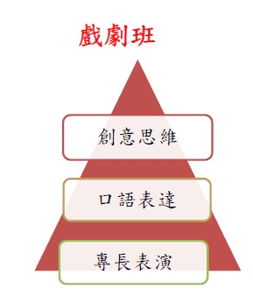
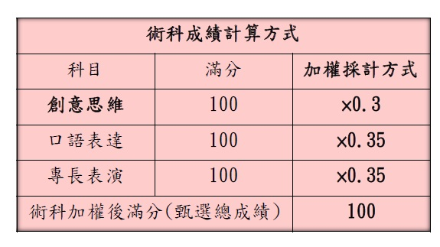
戲劇班甄選入學術科測驗科目
以各區簡章公告為準
戲劇班全國全區一校 辦理臺北市立復興高級中學

Slide 201
戲劇班 加權合計100分＝
創意思維×0.3＋口語表達×0.35＋專長表演×0.35。成績計算至小數點第2位，第3位（含）以下四捨五入。
科目 | 計分 | 說明
創意思維 | 加權後30分 | 以筆試形式測驗考生理解、思考、想像、組織、閱讀、文字表達能力與創意思維，考試時間100分鐘。
口語表達 | 加權後35分 | 以抽題唸誦劇本、詩詞與散文方式為主，測驗考生音質、音量、音域表現及聲音表情等，另輔以面談，了解考生反應及表達能力，表演時間2分鐘為限。
專長表演 | 加權後35分 | 內容不拘、項目不限，例如：現場說、唱、舞、劇等。由考生自選自備，表演時間2分鐘為限。如攜帶美術或設計作品呈現，其作品僅供評審參考。另評審可依遴選需求，輔以表演情境測驗或面談。

Slide 202
貳、109學年度藝才班甄選入學Q&A

Slide 203
藝才班甄選入學Q&A（1/8）
問題1 | 藝才班術科測驗及甄選入學分發簡章，何時公告？
答 | 109年1月8日起公告簡章。 公告於各類各區承辦學校網站並提供簡章下載（如北區美術班簡章公告於臺北市立復興高中），及「高級中等學校藝術才能班線上報名登錄系統」網址：http://art-talent.set.edu.tw/ 「國教署資優教育資源網」網址：http://adapt.set.edu.tw/excellent/
問題2 | 藝才班術科測驗何時辦理報名？
答 | 109年3月2日至3月6日。 報考音樂班、美術班、舞蹈班及戲劇班之術科測驗都在這個時間辦理報名。

Slide 204
藝才班甄選入學Q&A（2/8）
問題3 | 藝才班術科測驗報名方式為何？
答 | 一、報名一律採用網路線上報名並以限時掛號郵寄繳件。 二、國中應屆畢業生一律由就讀學校代為辦理集體報名，非應屆畢業生採個別報名。 「高級中等學校藝術才能班線上報名登錄系統」網址為https://adapt.set.edu.tw/art/ 郵寄繳件至各類各區承辦學校，時間自109年3月2日至109年3月6日止，以郵戳為憑，逾期不受理。

Slide 205
藝才班甄選入學Q&A（3/8）
問題4 | 是否就讀國中藝才班學生才能報考高級中等學校藝才班甄選入學？
答 | 不是。 只要對藝術才能有興趣之國中畢業生且具該類科術科能力者，都可以報考。高級中等學校藝術才能班入學之學生已有約近半數來自於國中普通班學生。請各國中端加強對普通班學生宣導入學資訊。
問題5 | 藝才班術科測驗能否跨區報考？
答 | 可以跨區報考。 例如高雄市考生可以報考北區音樂班、美術班或舞蹈班術科測驗及甄選入學分發，但考生只能選擇一個考區，不能同時跨多區。

Slide 206
藝才班甄選入學Q&A（4/8）
問題6 | 各類藝才班術科測驗何時辦理？
答 | 美術班：109年4月11日（星期六） 舞蹈班：109年4月18日（星期六） 音樂班及戲劇班：109年4月18日-20日 （星期六、日、一） 各類各區實際各科術科考試時間，請詳閱各類各區術科測驗簡章。
問題7 | 各類藝才班術科測驗考那些科目？
答 | 音樂班：主修、副修、聽寫、樂理與基礎和聲、視唱 美術班：素描、水彩、水墨、書法 舞蹈班：芭蕾、中國舞、現代舞、即興與創作 戲劇班：創意思維、口語表達、專長表演

Slide 207
藝才班甄選入學Q&A（5/8）
問題8 | 各類藝才班術科測驗報名費用？
答 | 音樂類2,800元，美術類1,200元，舞蹈類2,000元，戲劇類1,700元，均與往年相同。 低收入戶子女或其直系血親尊親屬支領失業給付者，免收報名費。
問題9 | 藝才班甄選入學分發何時辦理報名？
答 | 109年6月8日至6月12日。 報名方式與術科測驗相同。

Slide 208
藝才班甄選入學Q&A（6/8）
問題10 | 報名藝才班甄選入學聯合分發可否同時報名免試入學？
答 | 可以。 藝才班甄選入學分發報名日期與免試入學同時，學生可同時報名、同時錄取，但僅能擇一報到。
問題11 | 參加北區音樂班術科測驗，可否以該術科成績參加中、南區音樂班甄選入學分發？
答 | 不行。 各類各區甄選入學分發係依據該區術科測驗成績，所以選擇並參加之術科測驗區，只能選擇該甄選入學分發區參加甄選。

Slide 209
藝才班甄選入學Q&A（7/8）
問題12 | 國中畢業生報名術科測驗後，要另外提出資優鑑定申請嗎？
答 | 不用。 學生報名並參加術科測驗後，各類各區委員會會將術科測驗成績及相關資料送鑑輔會鑑定，學生或學校不須另提鑑定申請。
問題13 | 非應屆國中畢業生是否也可以報名參加藝才班甄選入學？要考國中教育會考嗎？
答 | 可以。另因多數學校以國中教育會考評量結果為入學門檻，故建議非國中應屆畢業生參加當年度的國中教育會考，將來參加分發時選擇會較多。

Slide 210
藝才班甄選入學Q&A（8/8）
問題14 | 藝術才能班甄選入學對於特殊身分學生之分發、外加名額及成績計算有何做法？
答 | 考量國中教育會考成績係以等級描述，無法進行加分，爰109學年度藝術才能班甄選入學各類各區身心障礙學生及原住民學生外加名額，不受各校術科門檻及國中教育會考門檻限制。 1.特殊身分學生分發方式: 先以一般生身分排序分發，如未以一般生身分分發，則可依特殊身分學生身分外加名額分發。 2.特殊身分學生外加名額及成績計算方式: (1)原住民學生 加分優待甄選總成績：依術科測驗各科加權甄選總成績加總10%計算（甄選總成績×11/10），術科測驗成績達各校錄取標準者（不受各校術科門檻及國中教育會考門檻限制），於學校核定之名額外加2%。 (2)身心障礙學生 加分優待甄選總成績：依術科測驗各科加權甄選總成績加總25%計算（甄選總成績×5/4），術科測驗成績達各校錄取標準者（不受各校術科門檻及國中教育會考門檻限制），於學校核定之名額外加2%。

Slide 211
109學年度藝才班甄選入學注意事項
報名「以競賽表現入學」者，應同時報名參加「聯合術科測驗」，「以競賽表現入學」辦理完成後， 若聲明不參加術科測驗且繳還准考證正本者，得向主辦學校申請退還術科測驗報名費。(限報考同區者)

Slide 212
109學年度高級中學藝術才能班
特色招生甄選入學報名系統操作說明
www.set.edu.tw

Slide 213
A1
術科測驗報名
A2
競賽表現入學
A3
甄選入學分發

Slide 214

A1 術科測驗報名
A1-1 學校報名帳號
A1-2 新增報名學生
A1-3 填寫報名表
A1-4 觀察推薦表
A1-5列印報名表名冊
A1-6 術科成績查詢

Slide 215
A1-1 學校報名帳號
a.國中學校帳號密碼設定
單獨啟用藝才報名作業
請洽特教組長於特教相關業務-其他業務-
校內帳號管理 設定 【學校資優】權限即可
Notes:
方式1：使用通報網【學校學務】帳號密碼登入後報名
方式2：提供藝才報名承辦人作業，請使用【學校資優】權限帳號密碼登入。
請洽各校學務權限管理者索取，該權限可於特教相關業務->
其他業務->校內帳號管理頁面新增設定【學校資優】帳號密碼

Slide 216
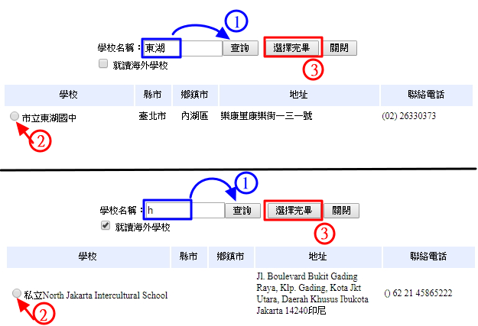
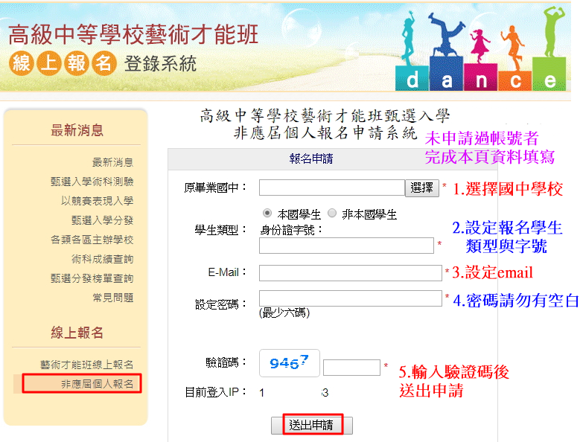
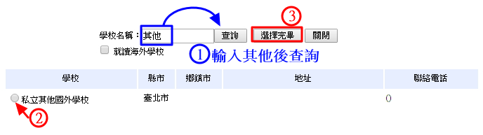
A1-1 學校報名帳號
b. 非應屆報名(個人)
Notes:
1.先選擇學年度、報名類組後點選【查詢】
2.點選列印進入列印各類組集體報名名冊，用印後寄送各承辦學校
Demo說明資料來源(信封資料)

Slide 217
A1-2 新增報名學生
a. 單筆學生報名
Notes:
依各類組(音樂、舞蹈、美術、戲劇)進行報名作業。
報名：點選學生類型，輸入身分證字號，選擇報考區域，並點選『確定』
進入填寫填寫報名表件(報名表、觀察推薦表)。

Slide 218
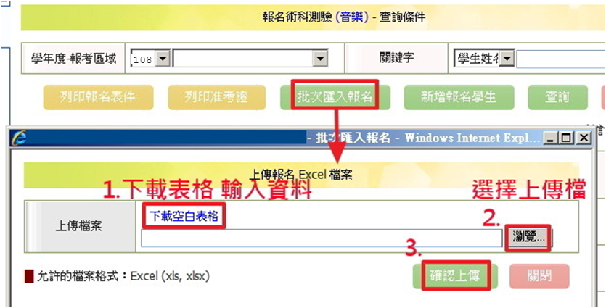
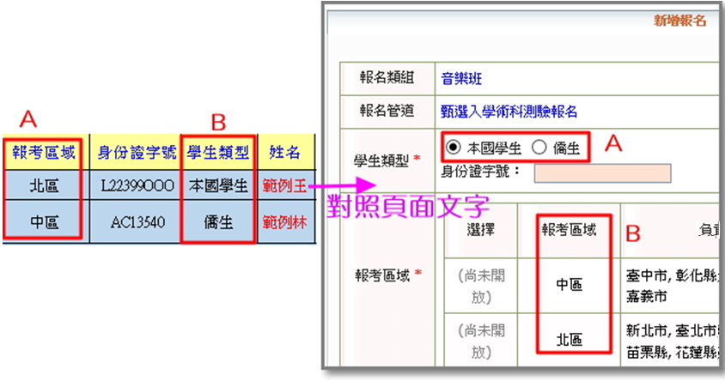
A1-2 新增報名學生
b. 批次學生報名
Notes:
批次報名：線上下載空白Excel檔案，輸入報名相關學生資料(每個欄位必填)
※各欄位填寫規範請與線上報名頁面各欄位相同

Slide 219
A1-3 填寫報名表_1/2
Notes:
1.報名表- 已通報學生，帶入基本資料編修後存檔
未通報呈現空白表單，完整填寫後儲存，完成基本資料輸入。
※ 填寫報名表單，先於報名表頁面存檔，重新進入該生報名表，即可看到【上傳照片】按鈕上傳照片。

Slide 220
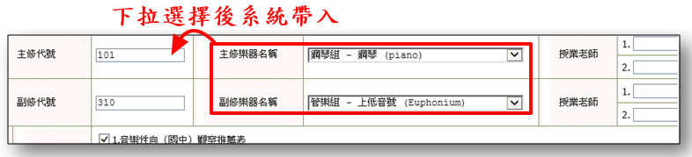
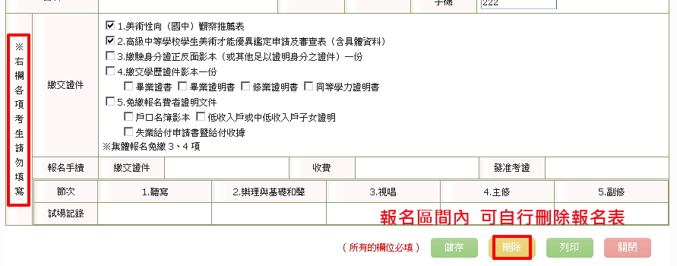
A1-3 填寫報名表_音樂類組_2/2
Demo
Notes:
※音樂類組報名表：下拉選擇樂器名稱，系統自動帶出樂器代號
※於報名區間內學校端可自行刪除報名表

Slide 221
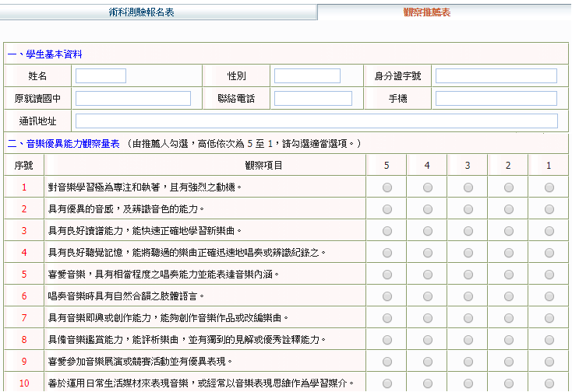
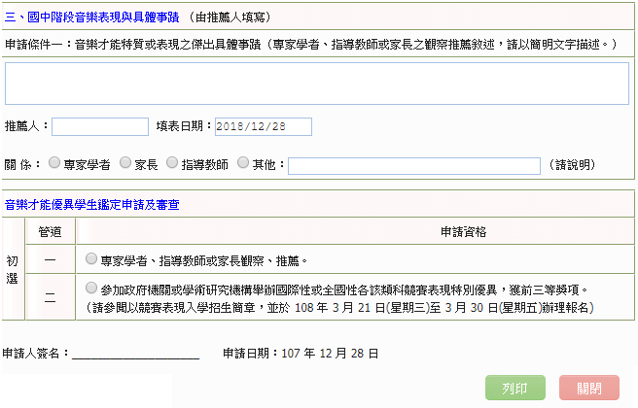
A1-4 觀察推薦表_1/2
Notes:
→觀察推薦表 (方法1 ：報名時一併點選)
依各類組(音樂、舞蹈、美術)呈現優異能力觀察量表：
每項目請勾選適當選項

Slide 222
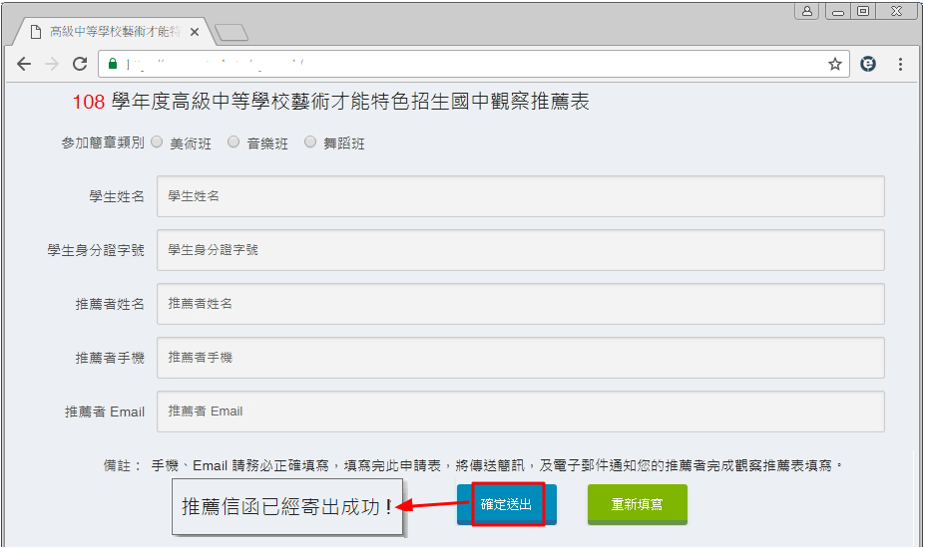
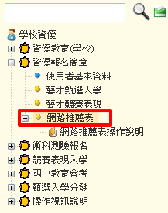
A1-4 觀察推薦表_2/2
Demo
Notes:
SETP1.請於 https://www.set.edu.tw/openweb/ 網頁輸入學生報名類組與推薦
者相關資料後送出，系統將同時傳送簡訊與Email通知推薦者填寫表單連
結頁面資訊。

Slide 223
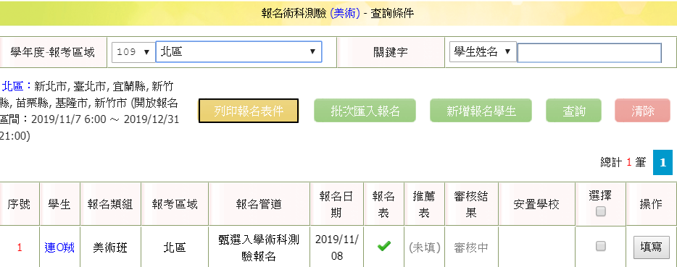
A1-5 列印報名表&名冊_1/4
可選擇單筆或批次列印
Notes:
→列印報名表件
報名表單、准考證

Slide 224
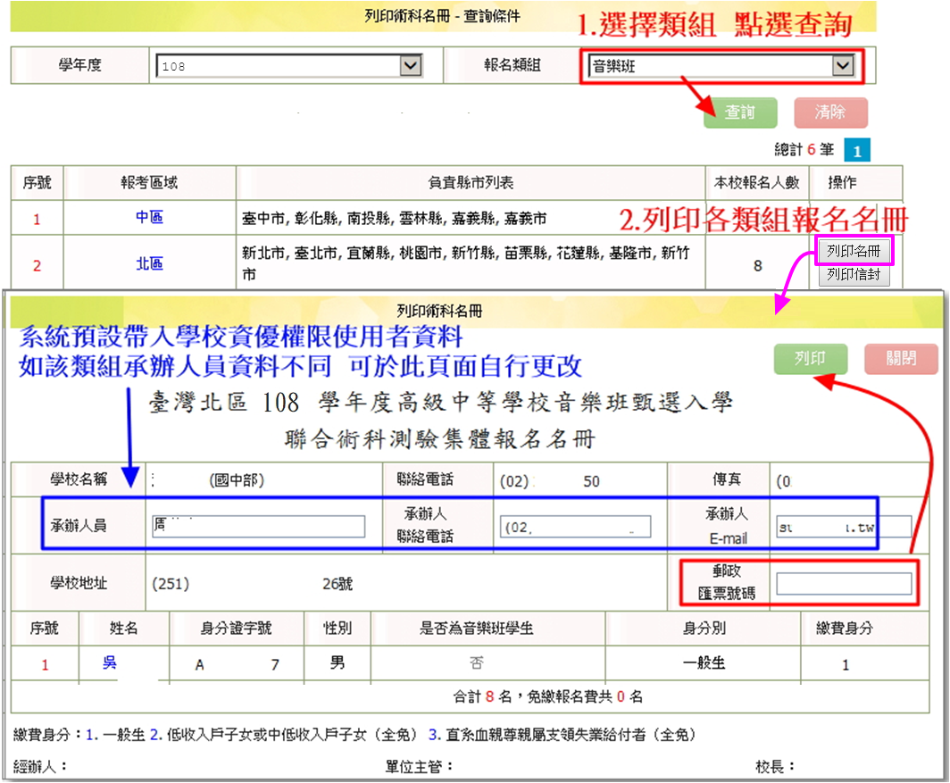
A1-5 列印報名表&名冊_2/4
Notes:
1.先選擇學年度、報名類組後點選【查詢】
2.點選列印進入列印各類組集體報名名冊，用印後寄送各承辦學校
Demo說明資料來源(信封資料)

Slide 225
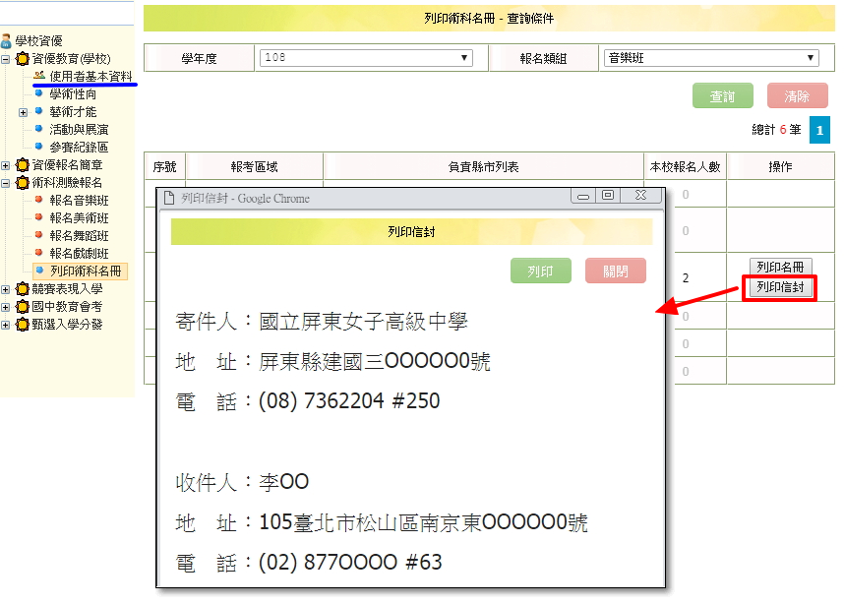
A1-5 列印報名表&名冊_3/4
Notes:
1.先選擇學年度、報名類組後點選【查詢】
2.點選列印進入列印各類組集體報名名冊，用印後寄送各承辦學校
Demo說明資料來源(信封資料)

Slide 226
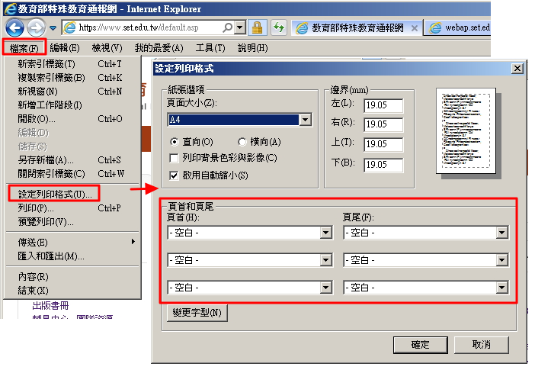
A1-5 列印報名表&名冊_3/4
列印_設定常見問題
Notes:
1.先選擇學年度、報名類組後點選【查詢】
2.點選列印進入列印各類組集體報名名冊，用印後寄送各承辦學校
Demo說明資料來源(信封資料)

Slide 227
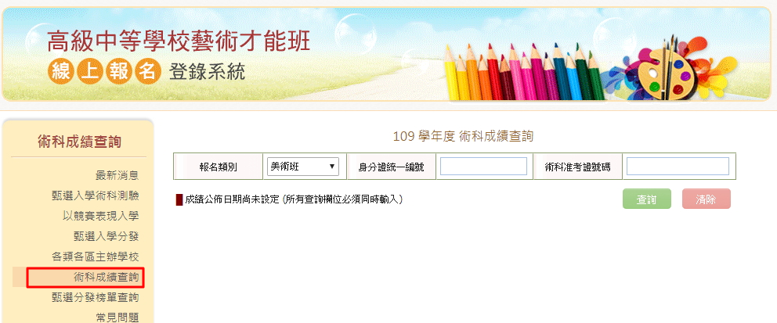
A1-6 術科成績查詢
Notes:
1.先選擇學年度、報名類組後點選【查詢】
2.點選列印進入列印各類組集體報名名冊，用印後寄送各承辦學校
Demo說明資料來源(信封資料)

Slide 228

A2 競賽表現入學
A2-1 新增報名
A2-2 填寫報名表
A2-3 列印報名名冊

Slide 229



A2-1新增報名_1/1
Notes:
請點選【選擇學校】進入，使用查詢功能查詢後，於下方列表點選要選擇的學校完成選取。

Slide 230

A2-2 填寫報名表_1/2
Notes:
請點選【選擇學校】進入，使用查詢功能查詢後，於下方列表點選要選擇的學校完成選取。

Slide 231


A2-2 填寫報名表_2/2
Notes:
1.新增競賽表現優異具體事蹟：
填寫主辦單位、獲獎年月、獲獎項目、名次等第資訊後再點選【新增】。
2.編修則請點選【維護】進入可編輯競賽表現優異具體事蹟

Slide 232

A3 甄選入學分發
A3-1 登錄國中會考准考證號
A3-2 報名甄選分發
A3-3 甄選分發榜單查詢

Slide 233

A3-1 登錄國中會考准考證_1/2
Notes:
勾選後可確認那些清單是須填寫 國中會考准考證號碼 以利後續與心測中心透過資料交換取得會考成績

Slide 234


A3-1 登錄國中會考准考證_2/2
Notes:
應屆畢業生 如術科測驗過通過者不需填寫

Slide 235
A3-2 報名甄選分發
a.操作項目與重點說明
SETP1.新增報名
(一)報名表基本資料由術科測驗報名表帶入
會考號碼由輸入國中會考考證號碼帶入
可再修改
(二)修改報名表身分別
(三)已安置以競管道，需安置高中線上回報
放棄才可報名
SETP2.列印報名表及名冊
Notes:
今年增加可修改 身分別
同競賽方式, 告知那裡可以查詢手冊

Slide 236

A3-2 報名甄選分發
b.如何提供報名清單及編輯?
Notes:
今年增加可修改 身分別
同競賽方式, 告知那裡可以查詢手冊

Slide 237


A3-2 報名甄選分發
c.如何產出報名表功能?
出現「編輯」鈕
才可以提供列印報名表功能
Notes:
今年增加可修改 身分別
同競賽方式, 告知那裡可以查詢手冊

Slide 238

A3-3 甄選分發榜單查詢
Notes:
今年增加可修改 身分別
同競賽方式, 告知那裡可以查詢手冊

Slide 239

Other 查閱操作說明_1/3
Notes:
同競賽方式, 告知那裡可以查詢手冊

Slide 240


Other 查閱操作說明_3/3
https://adapt.set.edu.tw/excellent/
https://adapt.set.edu.tw/art/index1-1.html
Notes:
同競賽方式, 告知那裡可以查詢手冊

Slide 241
貳、109學年度體育班
甄選入學簡介
Notes:
241

Slide 242

1.體育班招生管道分成3種：
(1)多數招生名額採獨招
(2)部分招生名額採甄審及甄試2個管道
2.高級中等學校體育班辦理特色招生甄選入學，係依術
科測驗分數作為入學依據。
3.術科測驗內容包括基礎體能、專項技術及運動成就表
現等，由學校依體育班發展運動種類及特色課程內容
，設計考科及計分方式。招生方式得由學校選擇採取
獨立或聯合招生方式為之，招生範圍則不受免試就
學區限制，各校可跨區招生，學生也可跨區報考。

Slide 243

特色招生甄選入學 ---體育班
招生種類及名額
招生範圍
招生方式
錄取依據
  1.108學年度計有147校
  辦理，招生班級數計
  159 班，招生名額共
  5,362名。
  2.109學年度各校招生
  名額公布於教育部體
  育署網站電子公告欄。
  不受就學區限制，學生得跨區報考
  學校得採獨立或聯合招生方式為之
  依術科測驗分數為錄取依據

Slide 244
特色招生甄選入學 ---體育班
109年重要日程
術科測驗內容
未獲錄取可
報名參加續招
  1.術科測驗報名：
  109年4月27日至4月29日
  2.術科測驗：
  109年5月2日
  3.放榜：109年5月4日
  4.報到：109年7月10日
  5.未招滿學校開始
  辦理續招：109年8月16日。
  包括基礎體能、專項技術及運動成就表現等，由學校依體育班發展運動種類及特色課程內容，設計考科及計分方式。
  若參加體育班術科測驗結果未獲錄取，可於體育班學校辦理續招時，再次報名參加辦理續招學校之體育班特色招生甄選入學。

Slide 245
運動績優生升學管道
甄審
甄試
單獨招生
  甄審係以國際運動競賽成就為報名門檻，作為分發之標準，為外加招生名額。
  以運動競賽成就為報名門檻，並加考學科(國、英、數、自然及社會)及部分專長須參加術科檢定，為內含之招生名額。
  其招生規定由各校擬訂，報主管機關核定；除依中等以上學校運動成績優良學生升學輔導辦法第19條第2項規定條件，並由主管教育行政機關核准，得採外加3%名額方式辦理外，其名額為內含之招生名額。
甄審及甄試由教育部辦理，單獨招生由學校辦理。

Slide 246
109學年度運動績優生升學管道
109年甄審甄試
重要日程
招生種類及
名額
招生範圍
  1.網路線上報名：
  109年4月14日-4月30日
  2.甄試學科考試：
  109年5月30日
  3.甄試術科檢定：
  109年5月31日
  4.放榜：
  109年6月17日
  招生名額不限體育班級。各校招生名額會已公布於教育部體育署網站電子公告欄。
  不受就學區限制，學生得跨區報考。

Slide 247


Slide 248
(已修)未接受政府補助之私校獨招
109申辦學校
東山高中、薇閣中學、復興實中、延平中學、再興中學、奎山實中、靜心中學
各校詳細招生資訊可詳見各校網站及招生簡章

Slide 249
技術型單科型學校獨招
109申辦學校
全校性獨招：華岡藝校、開平餐飲學校
部分類科獨招：開南商工、喬治工商、
士林高商進修學校、
大安高工進修學校
各校詳細招生資訊可詳見各校網站及招生簡章

Slide 250
特殊身分學生入學
適用對象：
原住民生、身心障礙生、蒙藏生、政府派赴國外工作子女、境外優秀科學技術人才子女、僑生、退伍軍人及運動成績優良學生等。
免試入學：
(1)報名人數未超過招生名額時，全額錄取。
(2)報名人數超過招生名額時，先以原始分數與一般生進行序。如仍未錄取，則依相關規定加分後之分數再以外加名額2％與同類特殊生進行比序不占一般生名額。

Slide 251
特殊身分學生入學
特色招生入學：
依其入學的加分優待方式辦理，外加名額以招生名額2％計算。
除免試入學外，特殊生於加分後，須達一般生之最低錄取標準，方得錄取。

Slide 252
特殊身分學生入學
身心障礙生適性輔導安置
1.109 學年度身心障礙學生升學管道主要有三種：
(1)身心障礙學生適性輔導安置 (含餘額安置) 。
(2)免試入學。
(3)特色招生。
2.參加適性輔導安置之身心障礙學生得再參加其他升學管道，但僅能選擇 一 項錄取結果報到。
3.未曾參加適性輔導安置 (含十二年就學安置) 之身心障礙學生，且免試入學、特色招生等其他升學管道皆未獲錄取並符合簡章報名資格者，得循身心障礙學生適性輔導安置管道中「安置國立特殊教育學校」或「安置高級中等學校」簡章，依規定報名餘額安置。

Slide 253
109學年個人序位區間查詢
基北區免試入學個人序位查詢規劃
  基本資料
  多元學習表現
  109會考成績：各科等級標示、
  會考總積分、
  序位區間百分比
  109會考成績：
  各科等級標示、
  會考總積分、
  序位區間百分比

Slide 254

適性入學重要日程

Slide 255


109學年適性入學重要日程

Slide 256


Slide 257



Slide 258

109學年度免試入學志願暨選填
網址：http://ttk.entry.edu.tw
註:109年將辦理兩次模擬志願選填

Slide 259

臺北市109學年度優先免試入學網站
網址：http://109priorefa.tp.edu.tw

Slide 260

國中教育會考網站 http://cap.ntnu.edu.tw/

Slide 261

教育部十二年國民基本教育資訊網 http://12basic.edu.tw

Slide 262

臺北市十二年國民基本教育資訊網 http://12basic.tp.edu.tw
諮詢電話：2766-8812

Slide 263

適性入學宣導網站
http://adapt.k12ea.gov.tw

Slide 264

臺北市第二代國中校務行政系統 https://school.tp.edu.tw/

Slide 265
報告完畢
感謝聆聽

